Slide 1

ŠKOLNÍ ROK 2020-2021

Slide 2
Září 2020
Začátek nového školního roku začalo ve družině utváření nového kolektivu prostřednictvím seznamovacích her. Opakují se zásady slušného chování, bezpečného pohybu v prostorách družiny, školy, hřiště, jídelny, zahrady, při přechodu ze školy. Hovořilo se o zážitcích z prázdnin. Vznikala nová dílka (kolektivně podzimní sklizně, jednotlivě včely, bezinky, balonky).

Slide 3
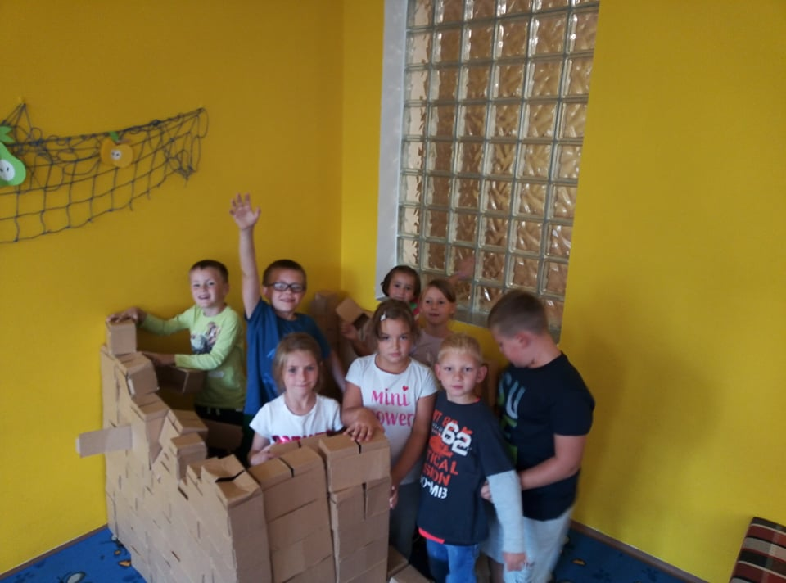

Slide 4
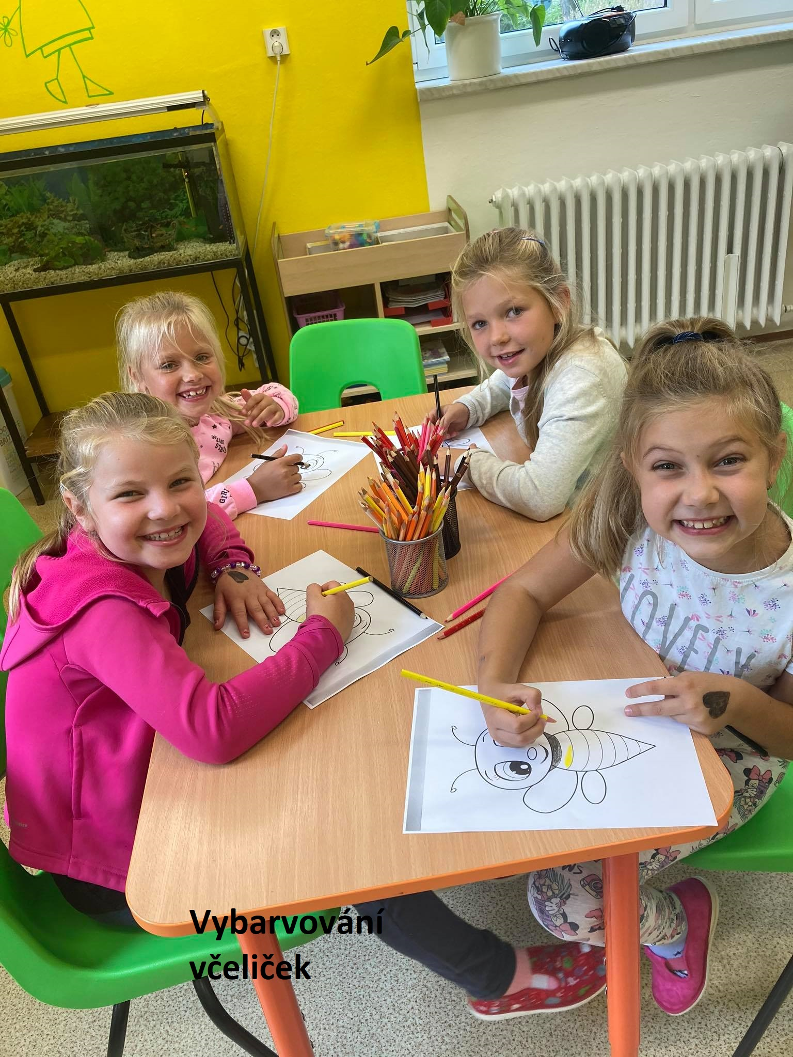

Slide 5
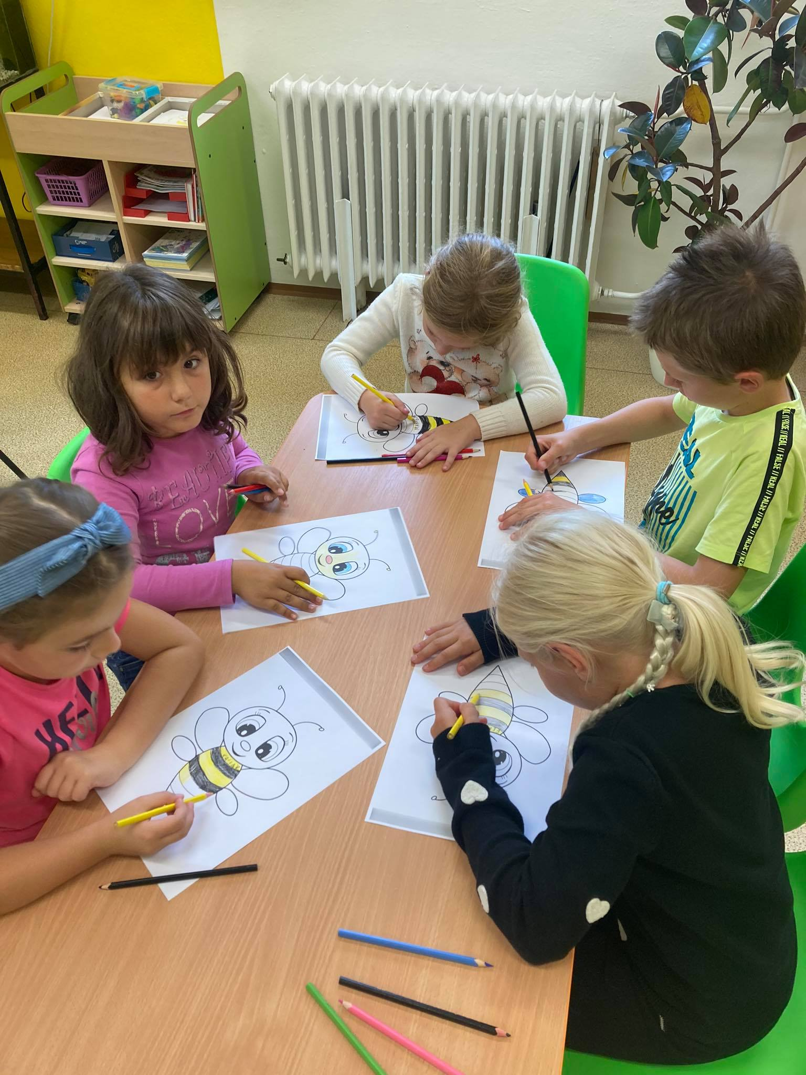

Slide 6
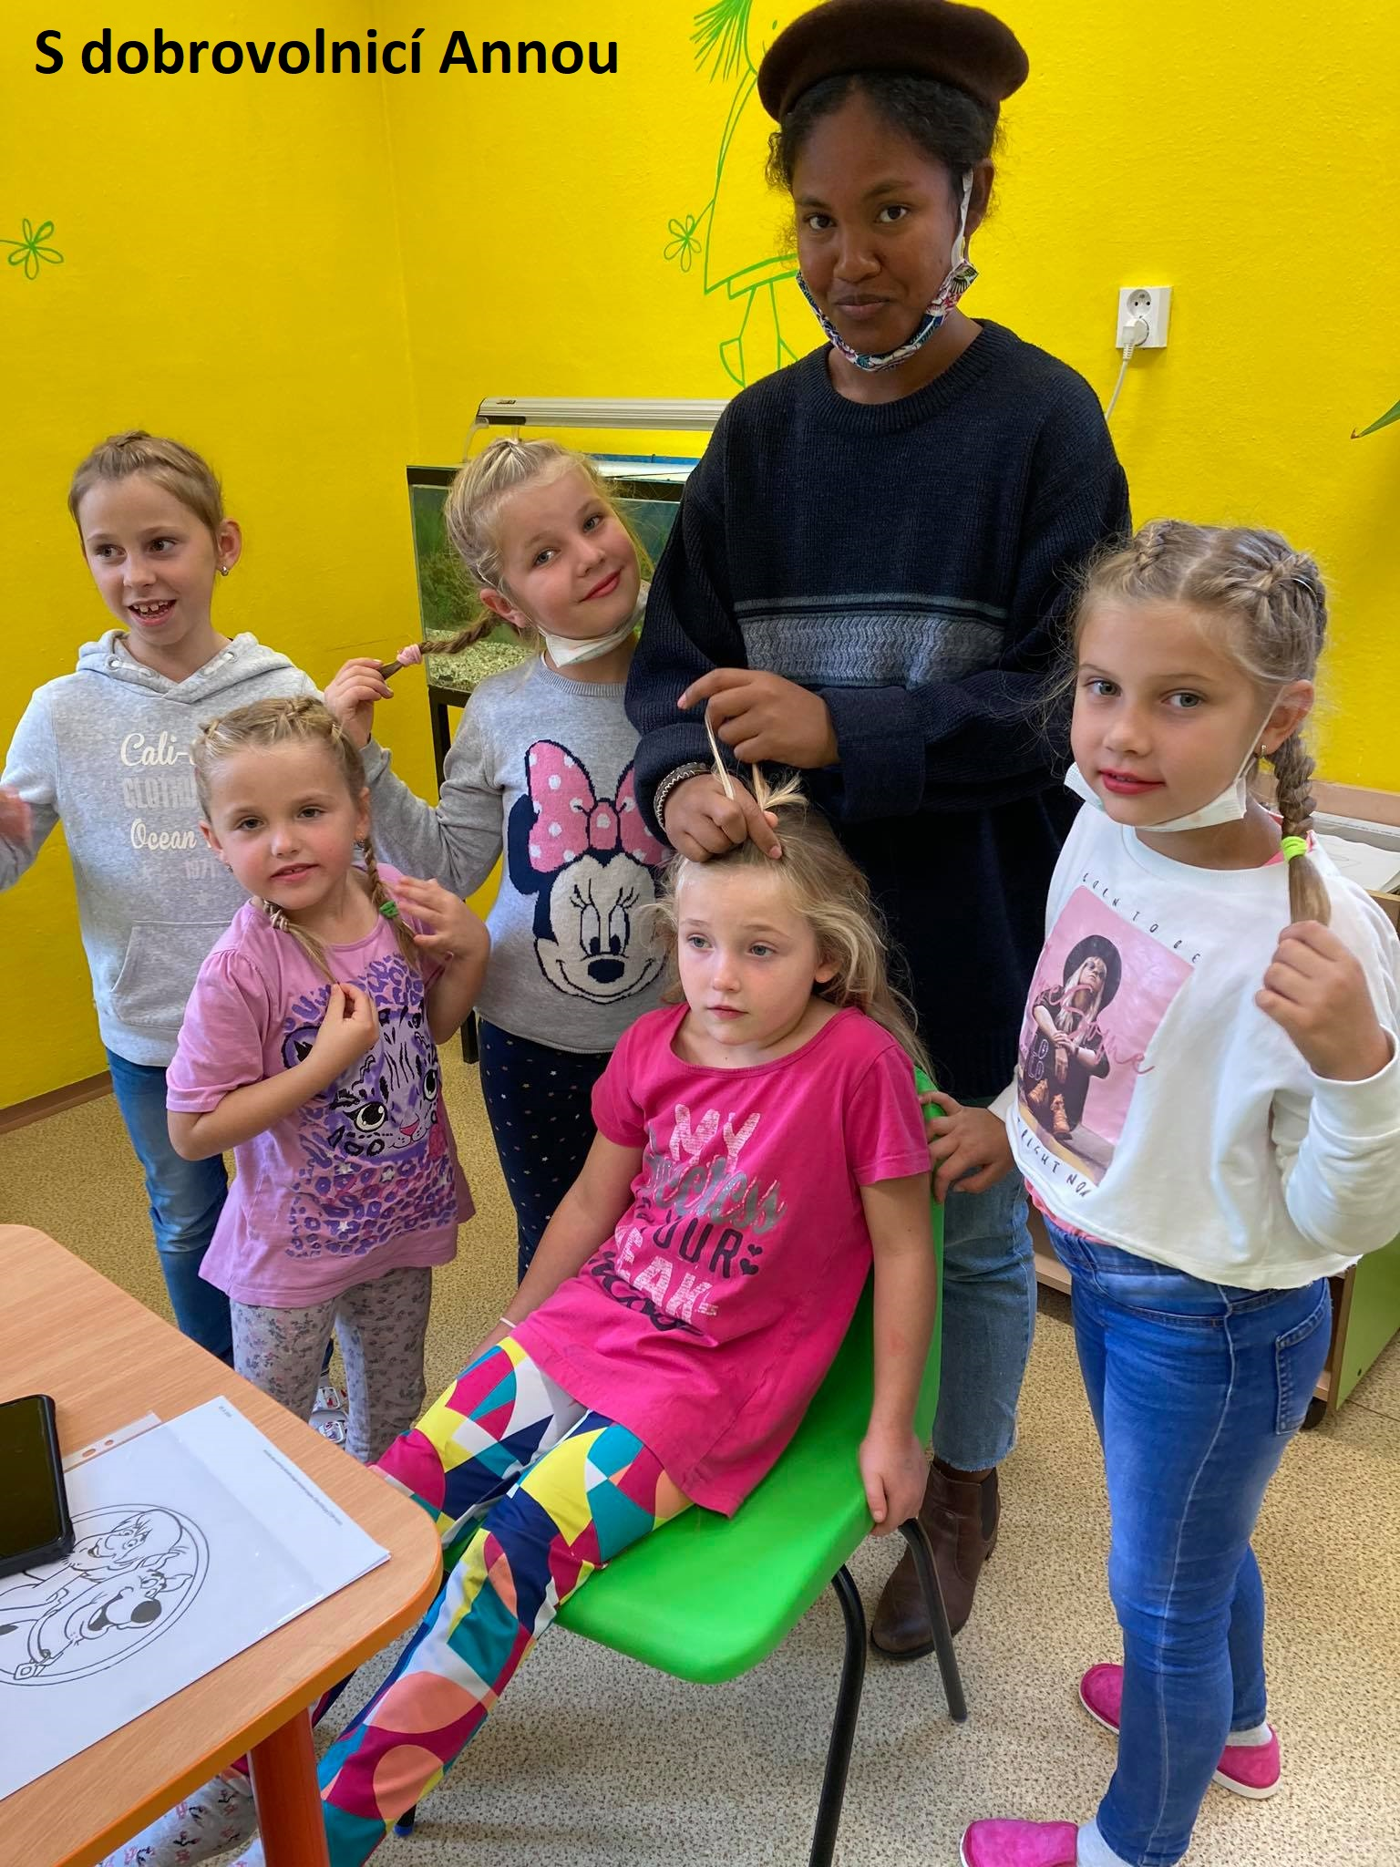

Slide 7
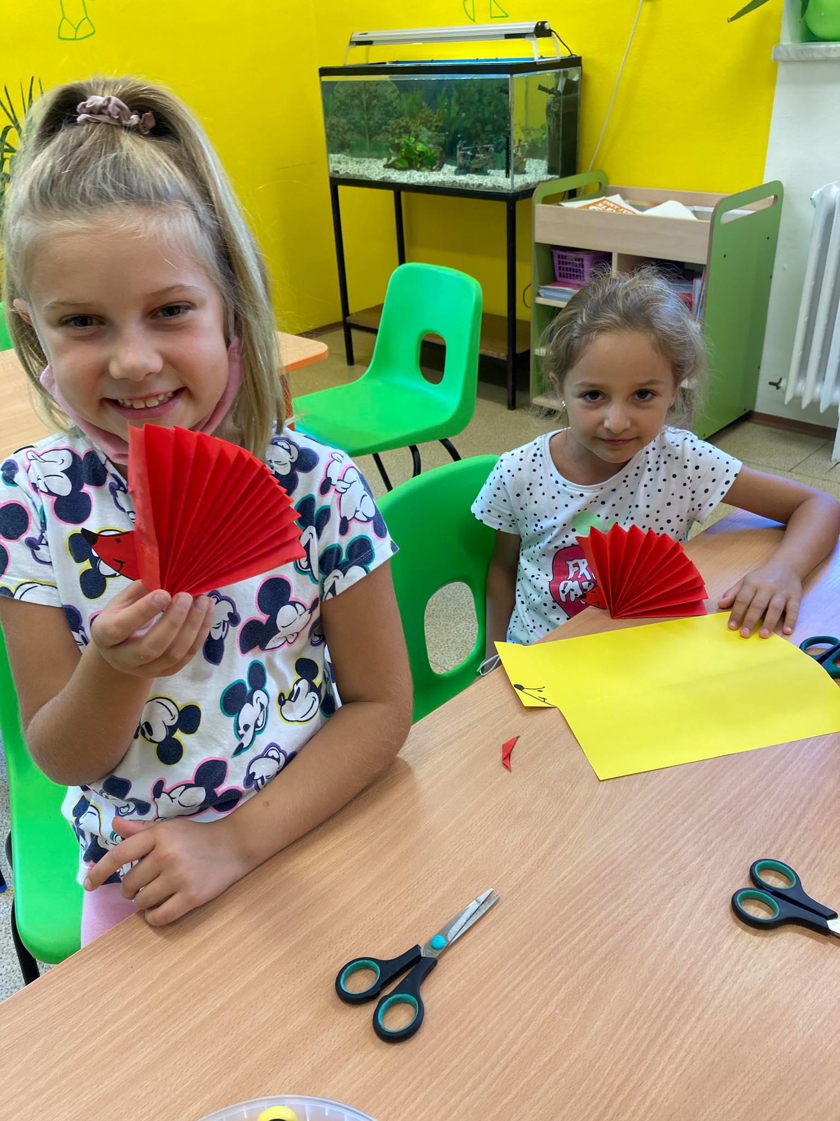

Slide 8
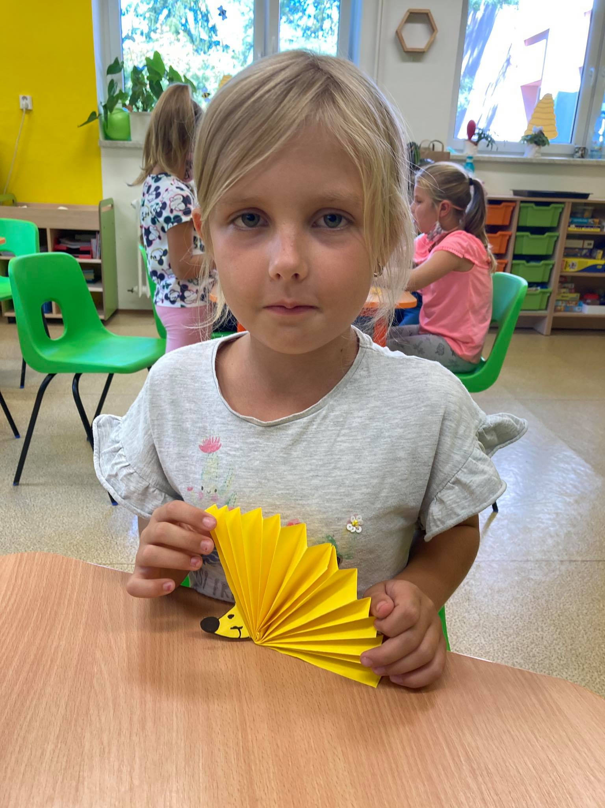

Slide 9
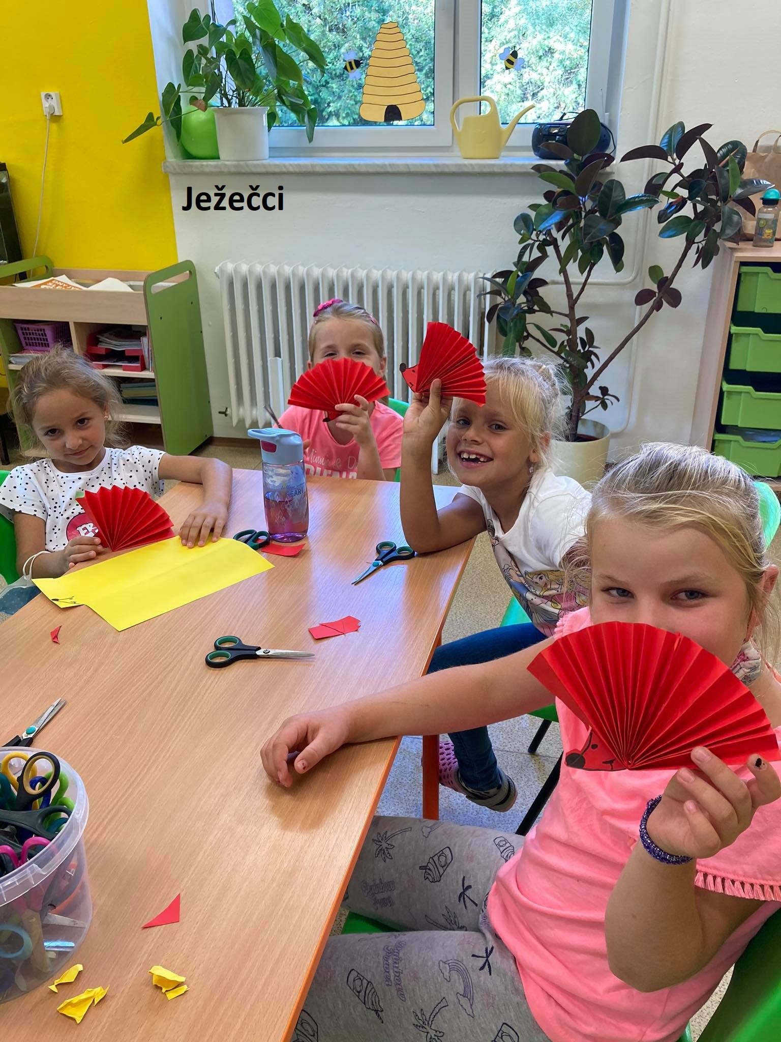

Slide 10
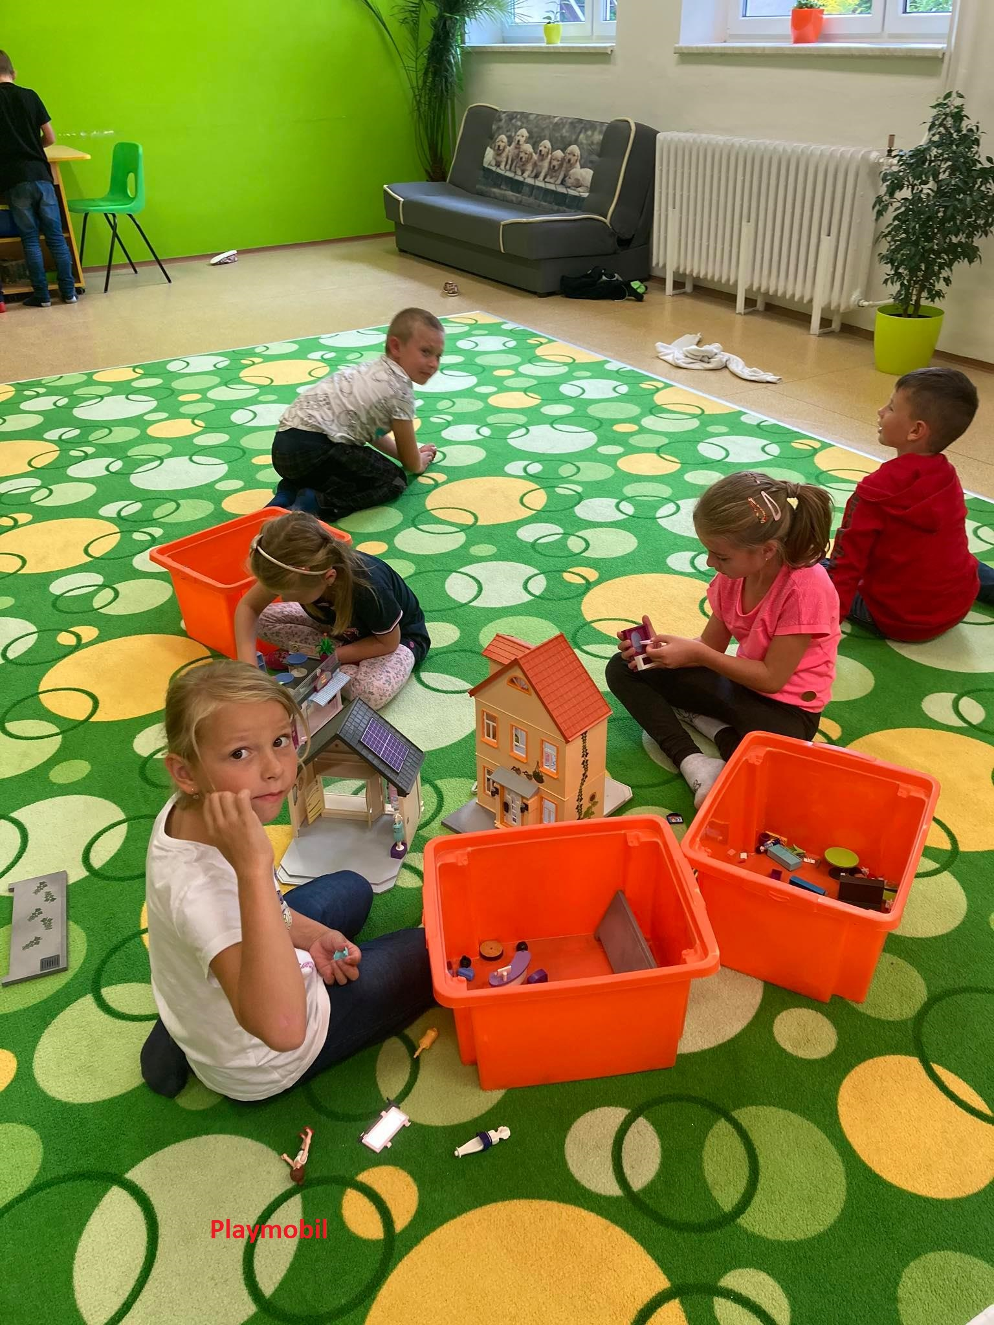

Slide 11
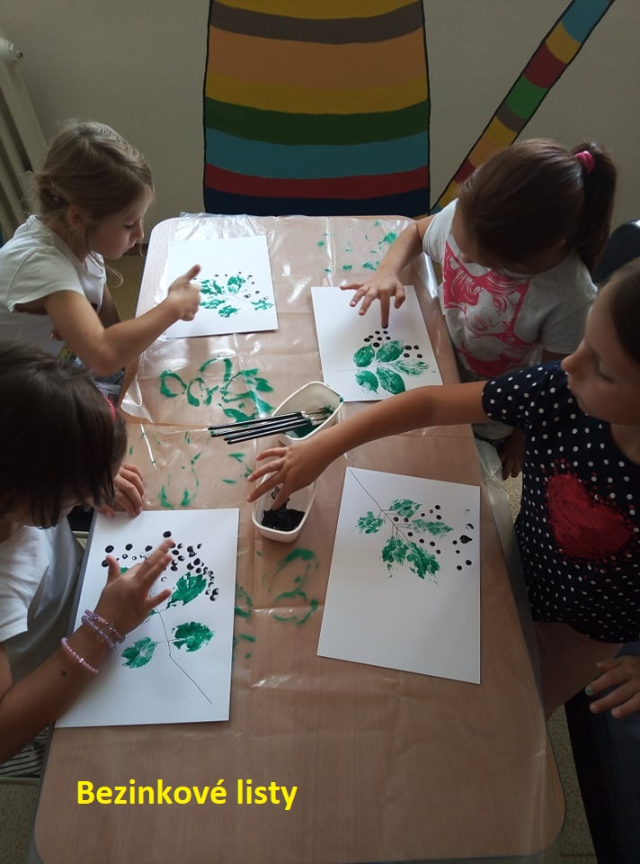
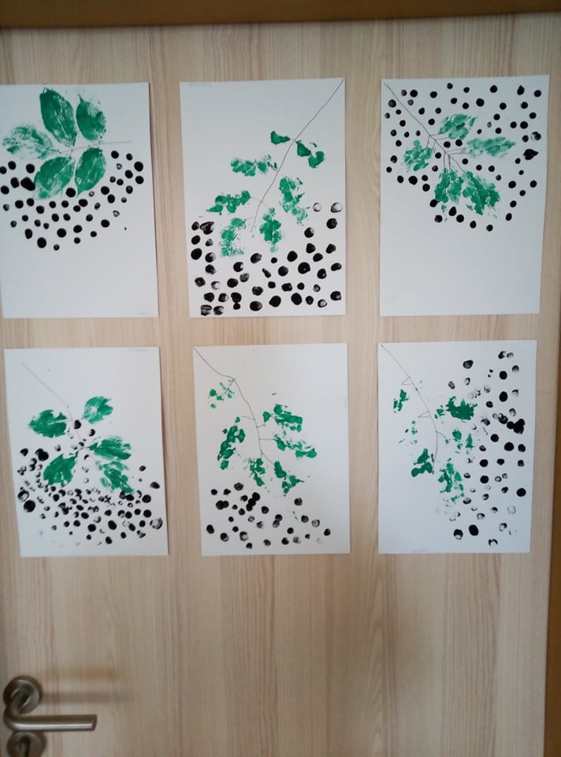

Slide 12
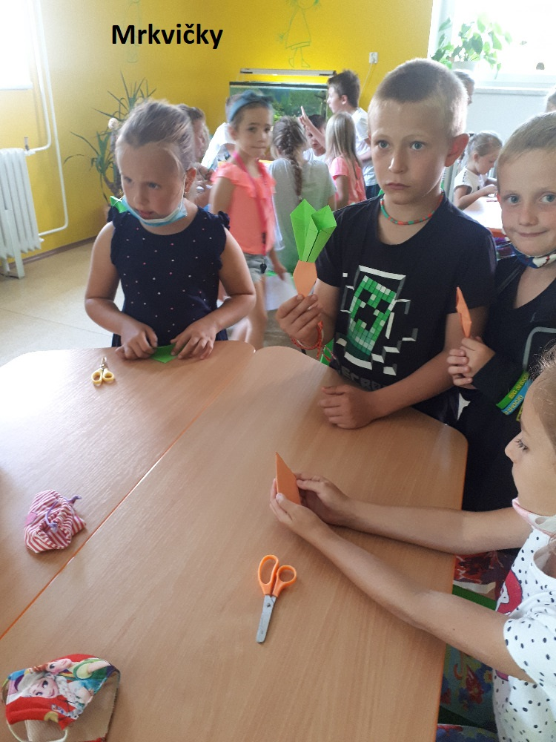
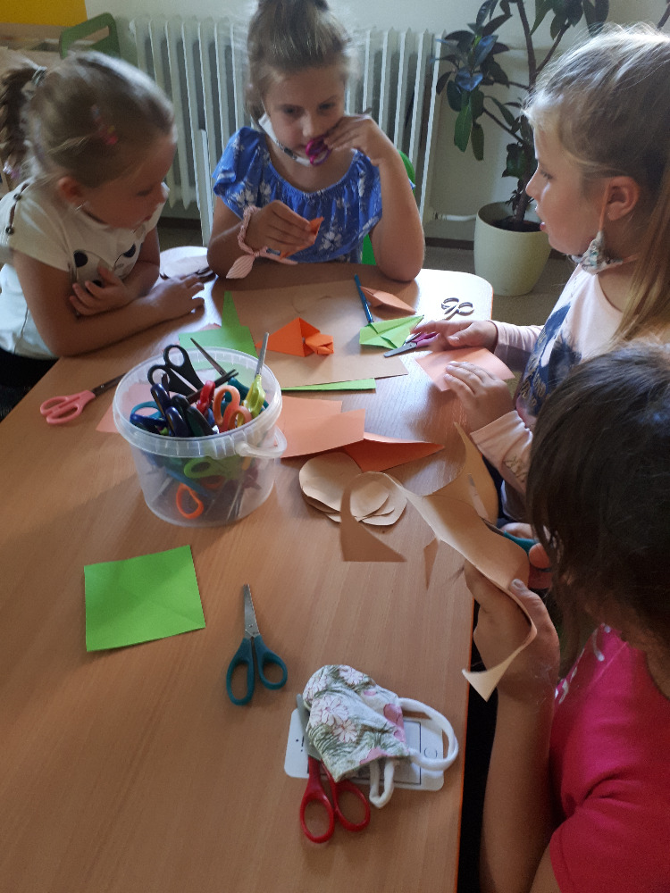

Slide 13
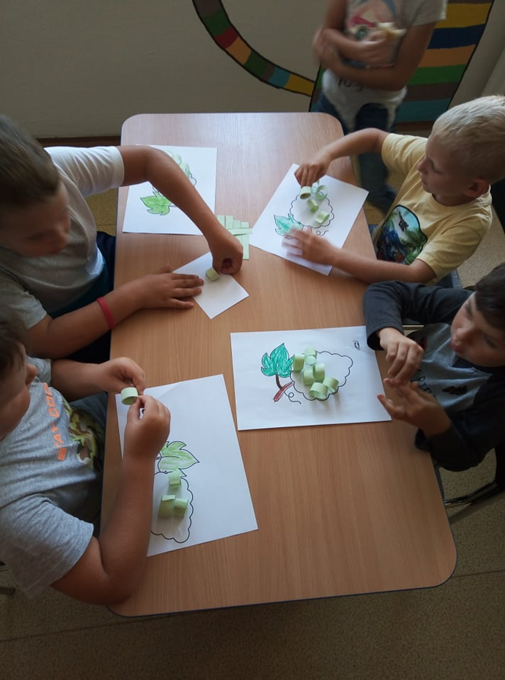
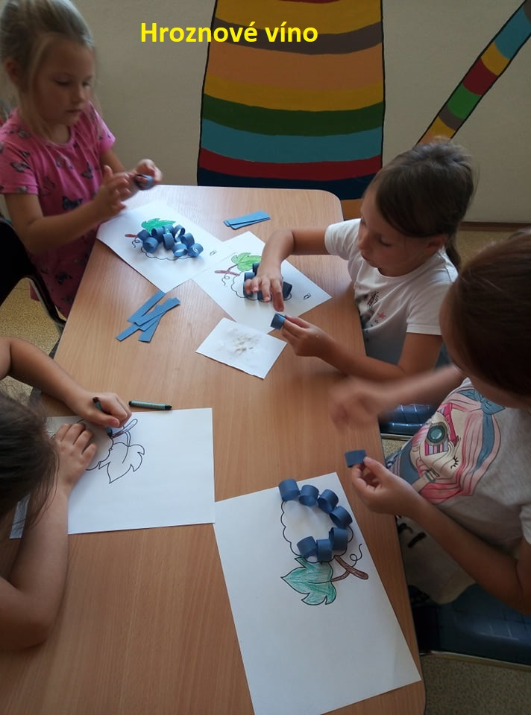

Slide 14
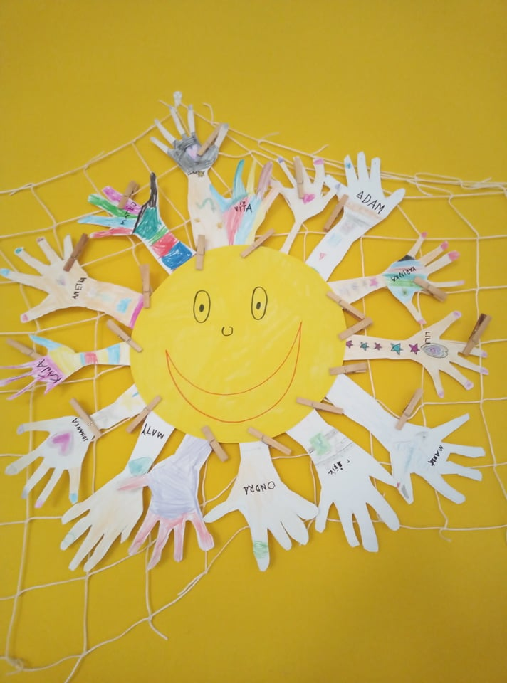

Slide 15
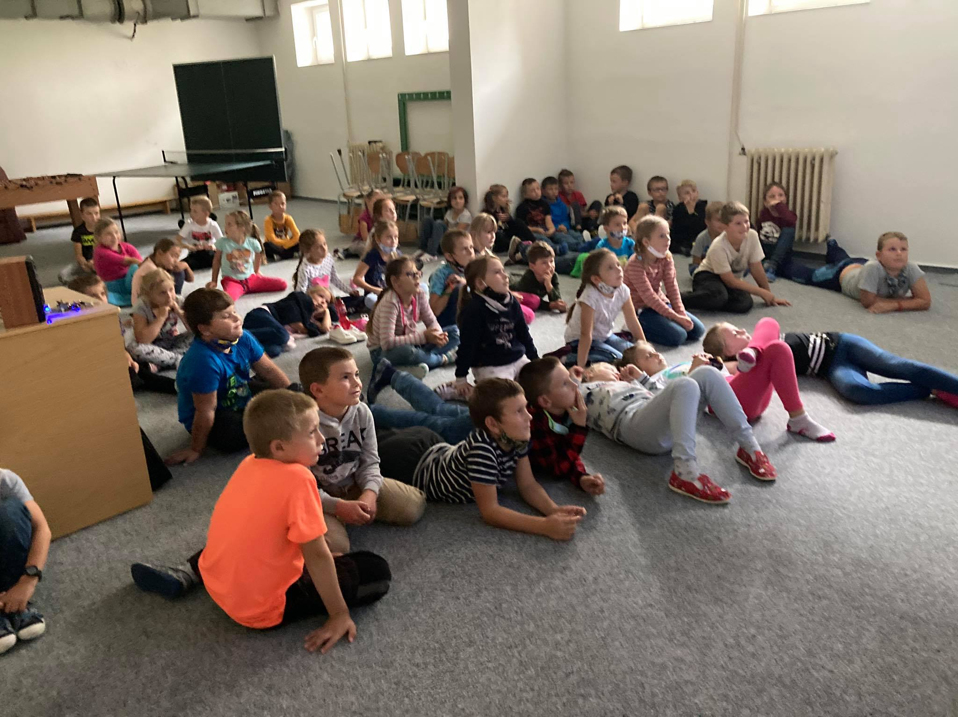

Slide 16
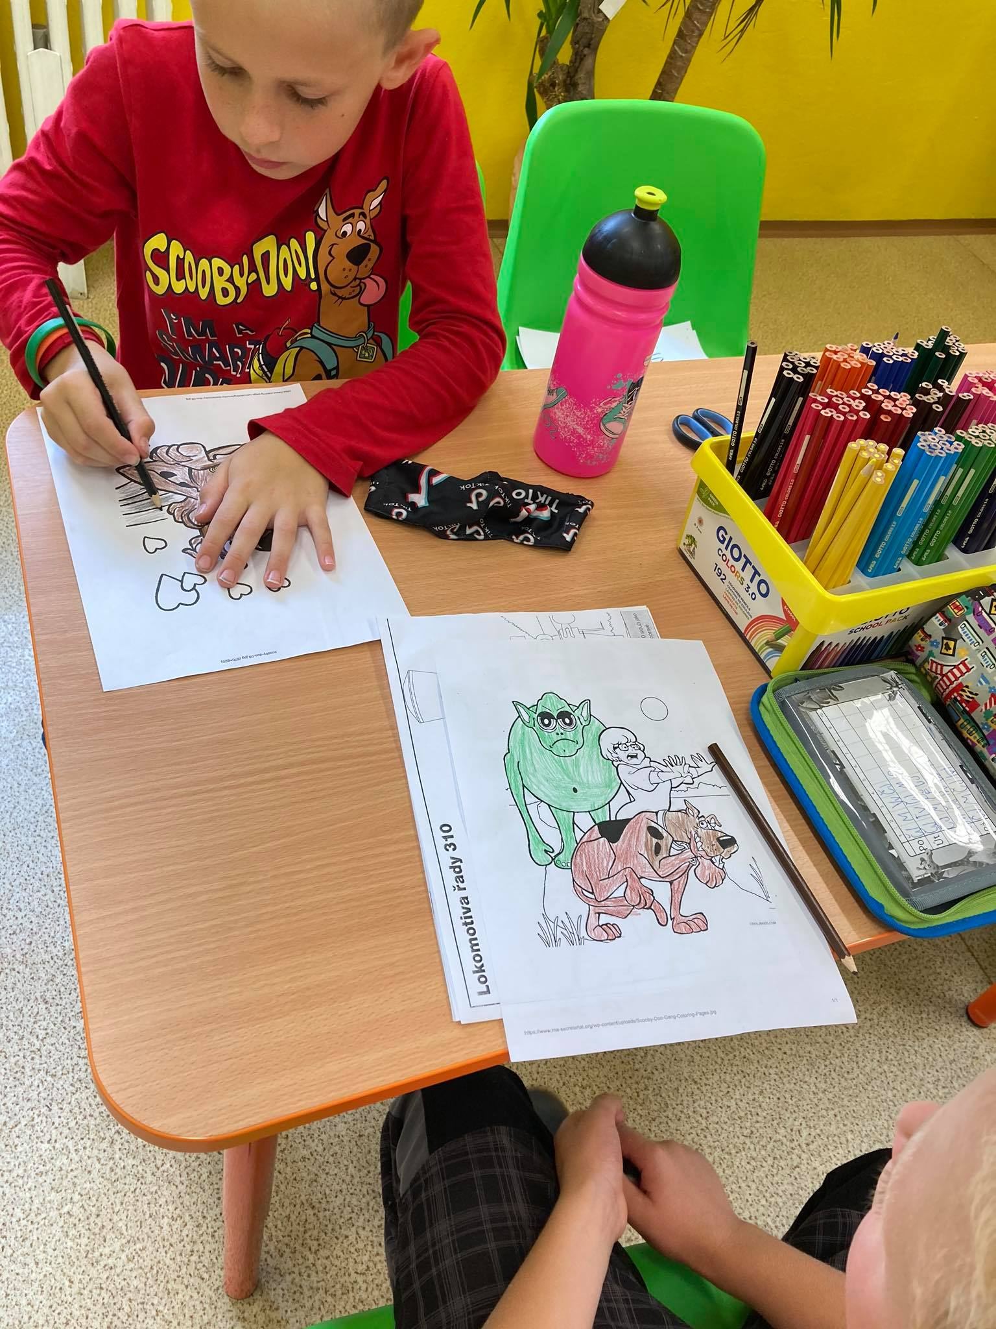
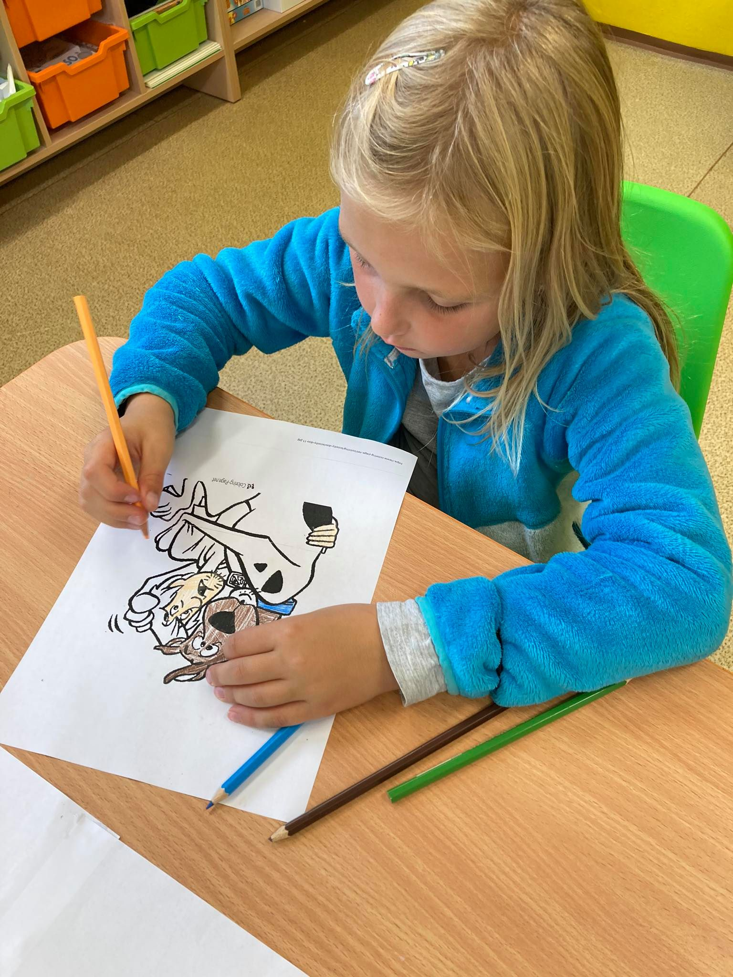

Slide 17
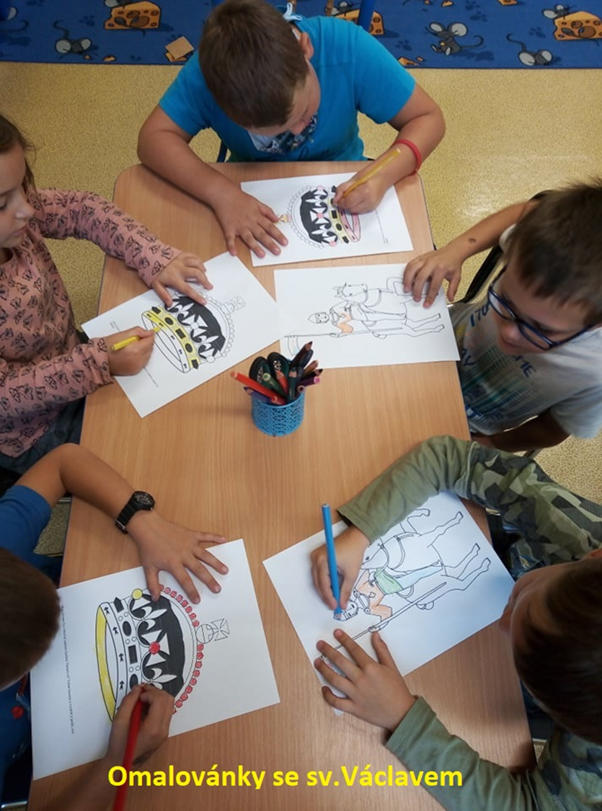

Slide 18
Říjen 2020
Podzimní hry využila družina k hrám a sportovním aktivitám na školním hřišti. Tvořily se dekorace z listů, šišek, kaštanů a žaludů. Hovořilo se o pranostikách, příslovích, zpívaly se písně o stromech, soutěžilo se v hádankách. Největší pozornost byla věnována dni stromů. Konec měsíce patřil nespoutaným drakům.

Slide 19
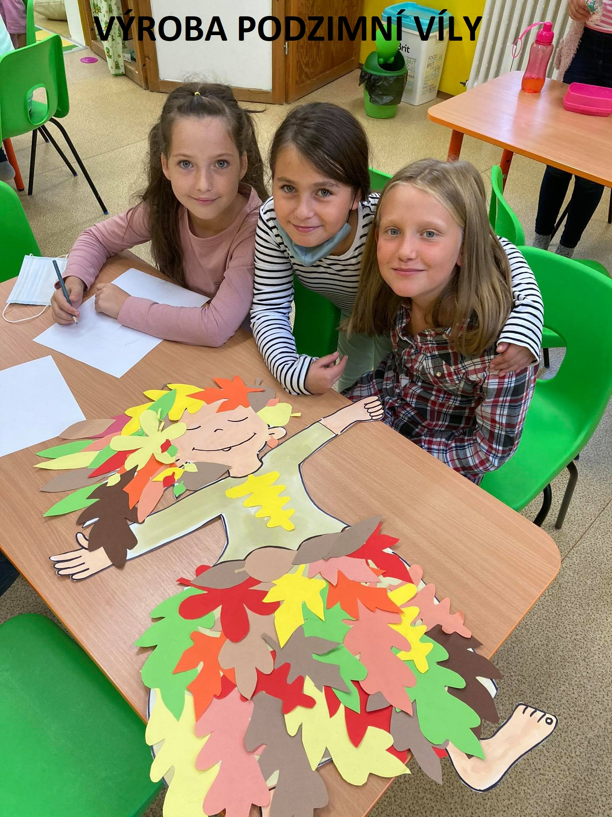

Slide 20
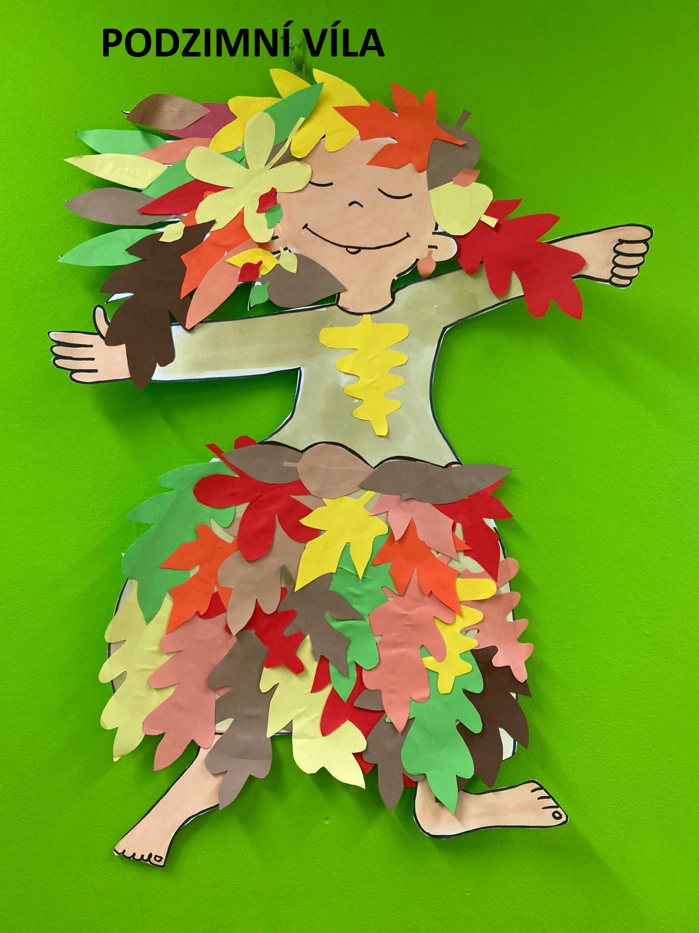

Slide 21
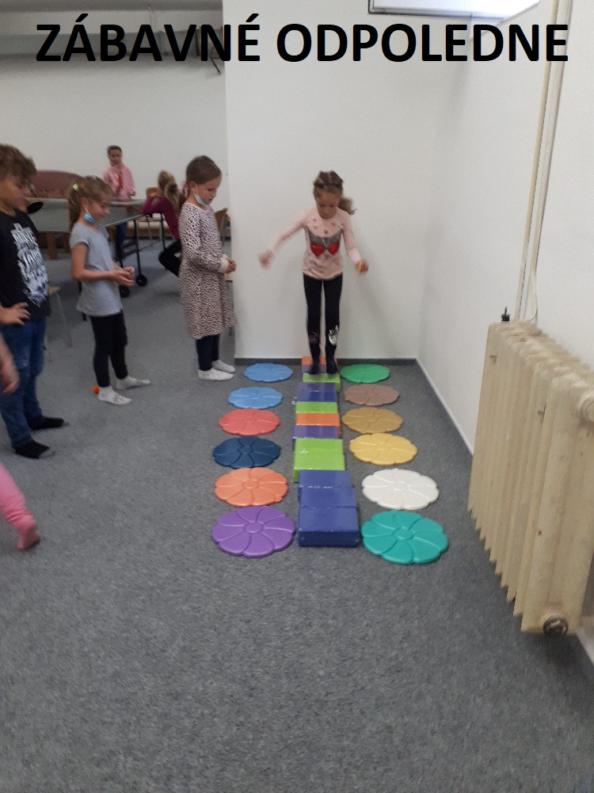

Slide 22
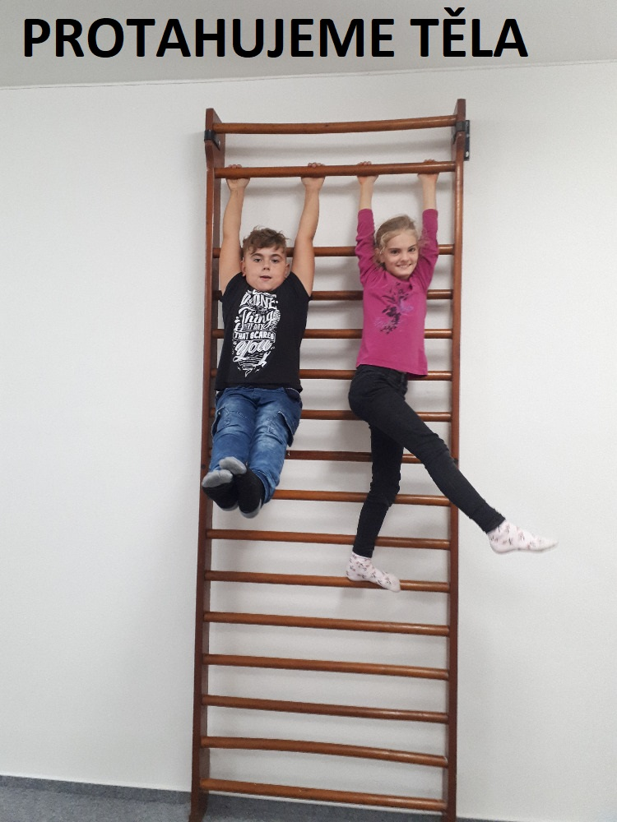

Slide 23
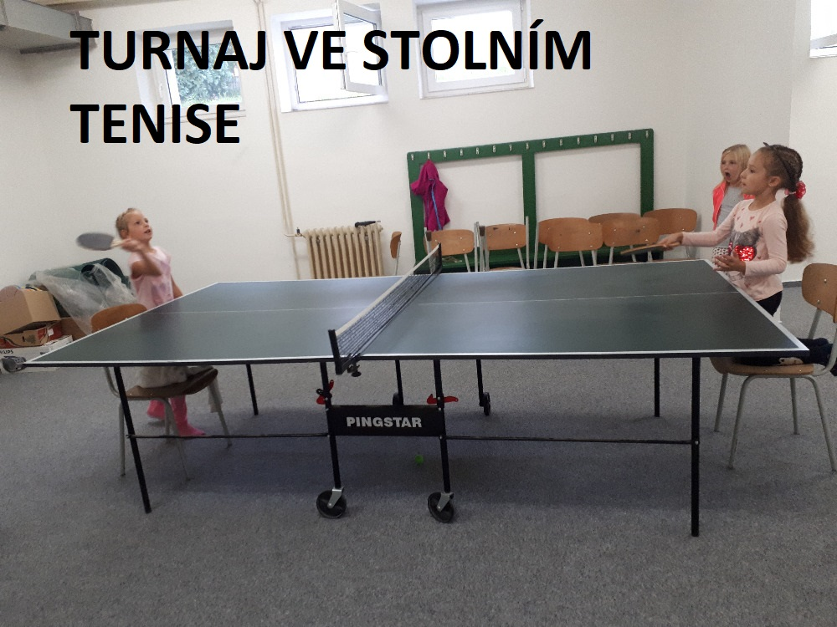

Slide 24
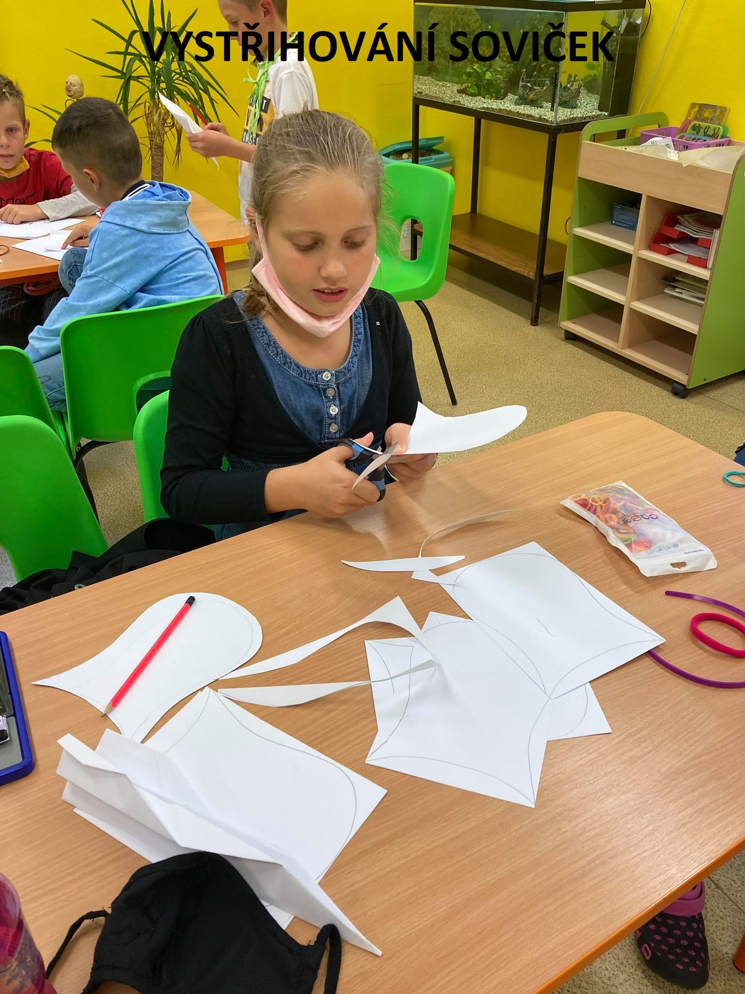

Slide 25
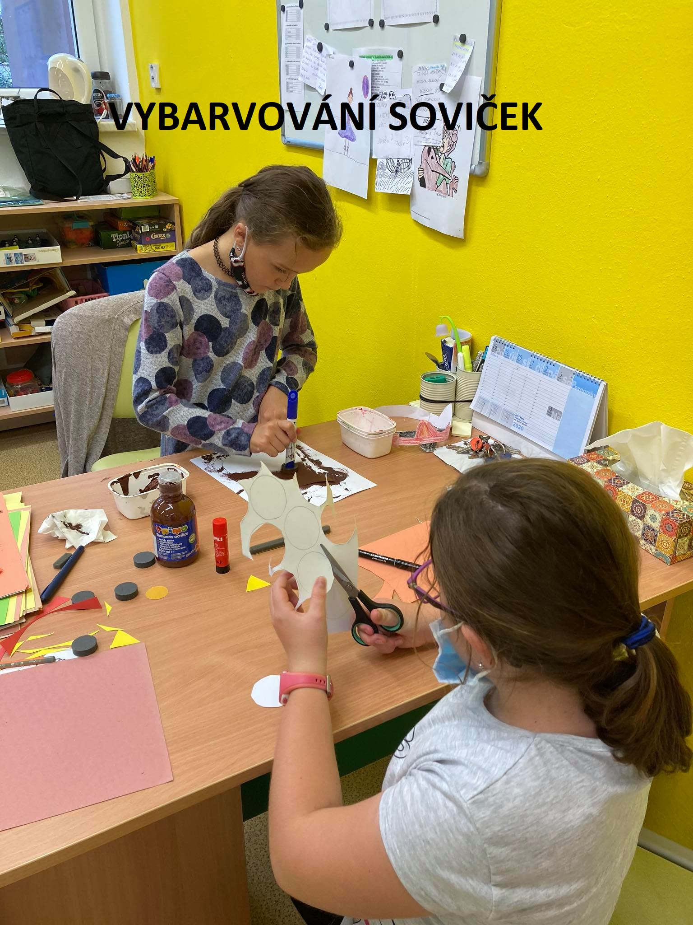

Slide 26
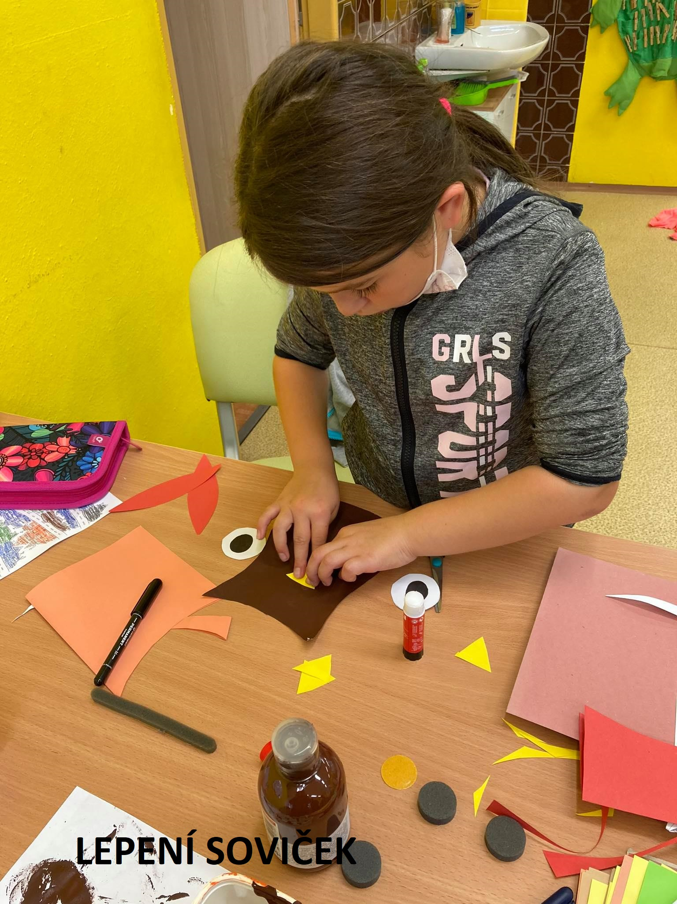
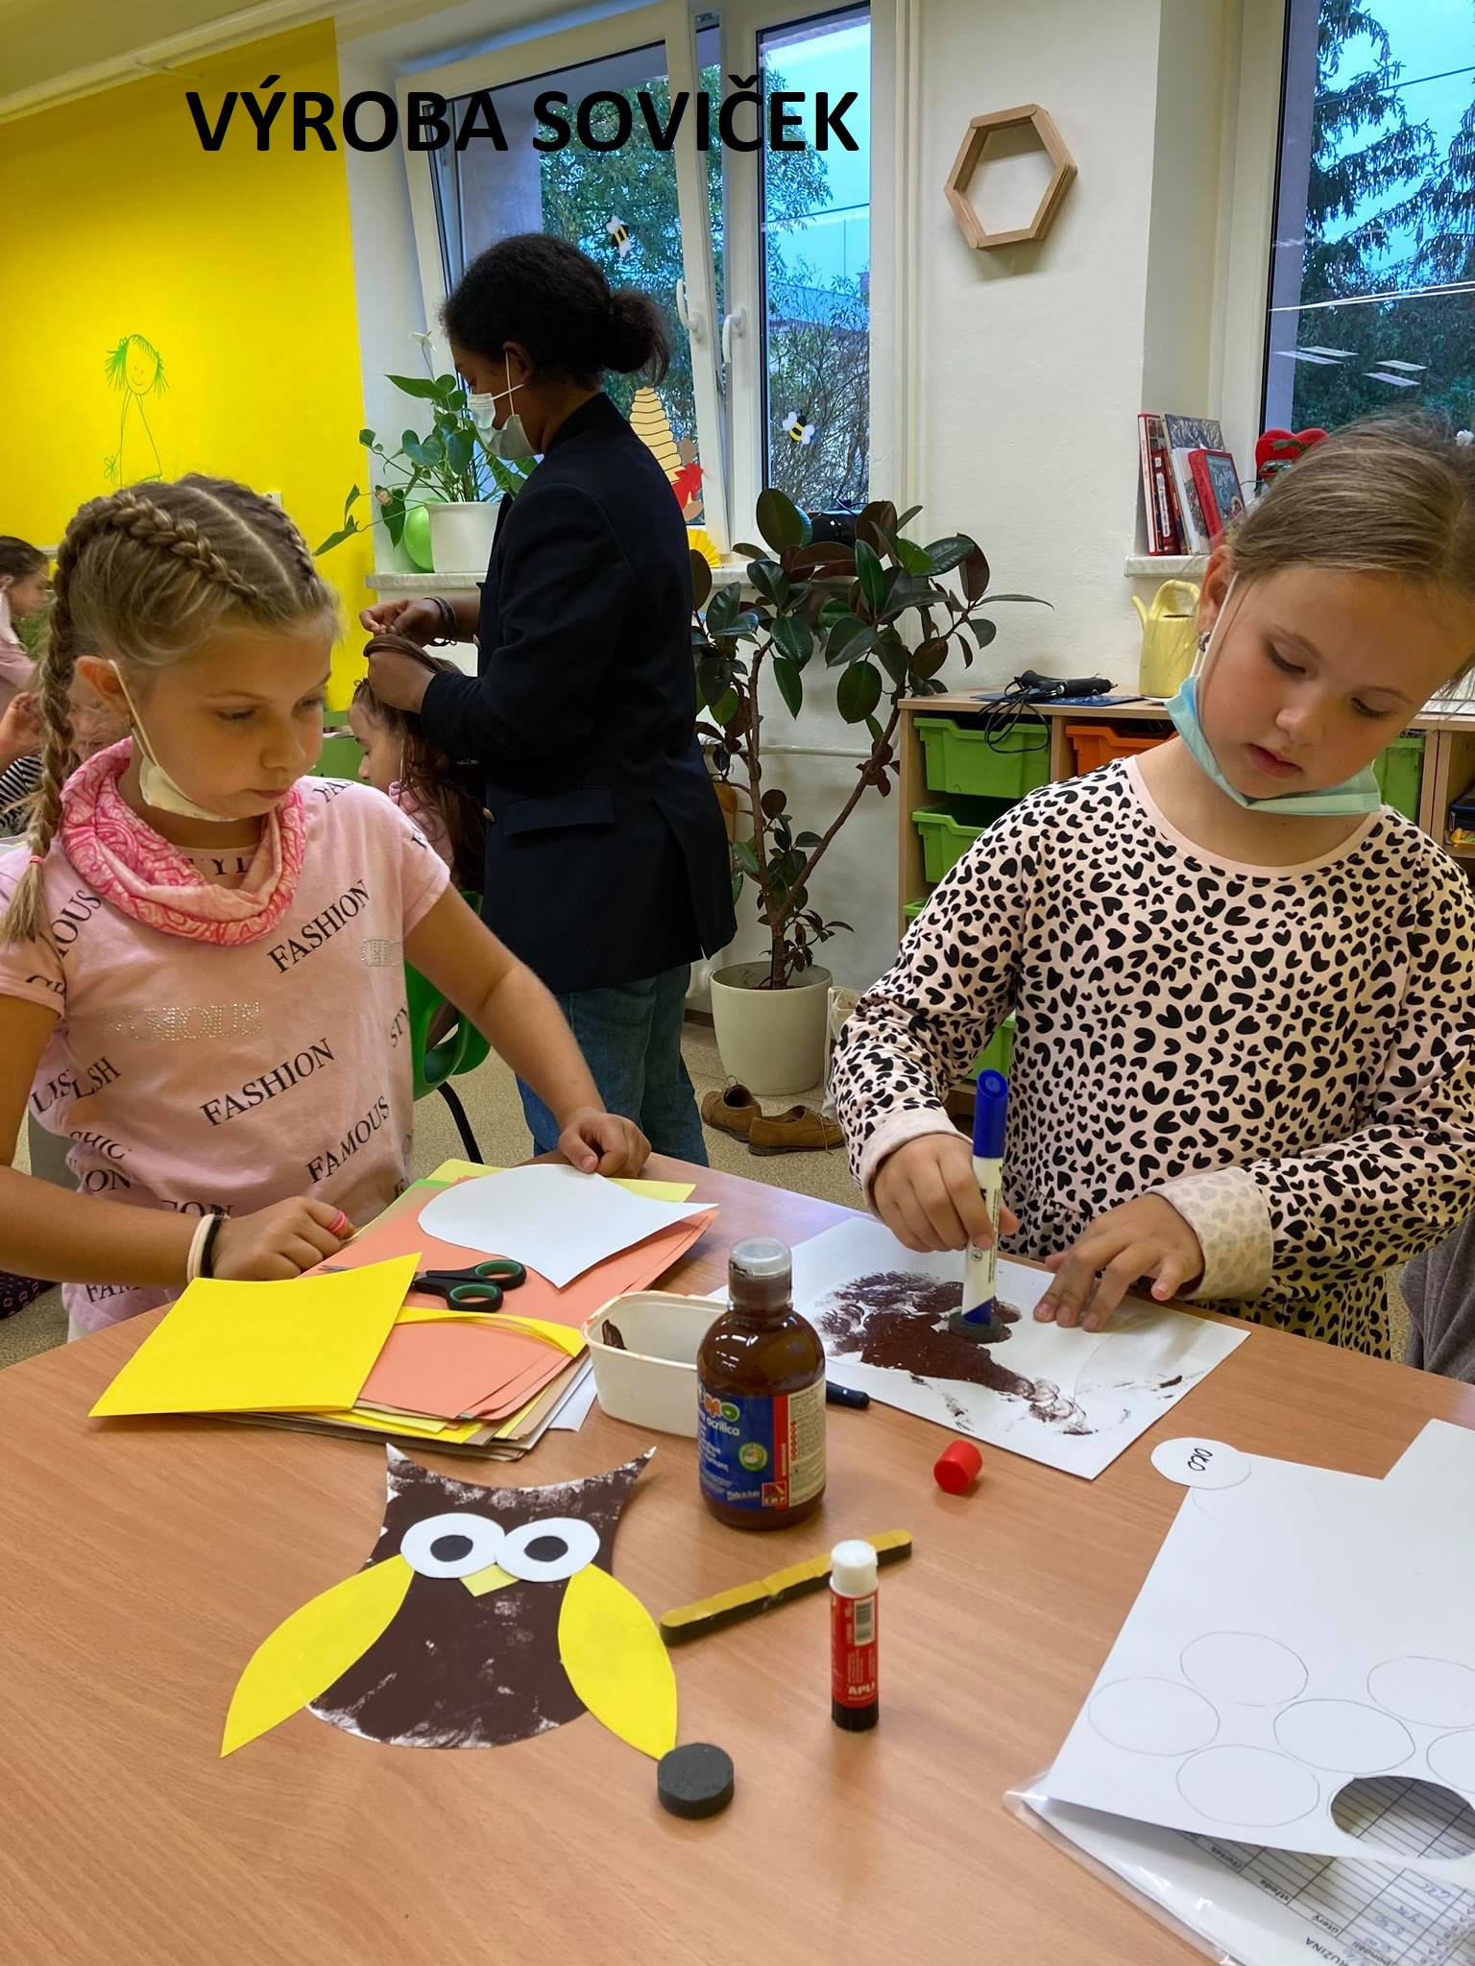

Slide 27
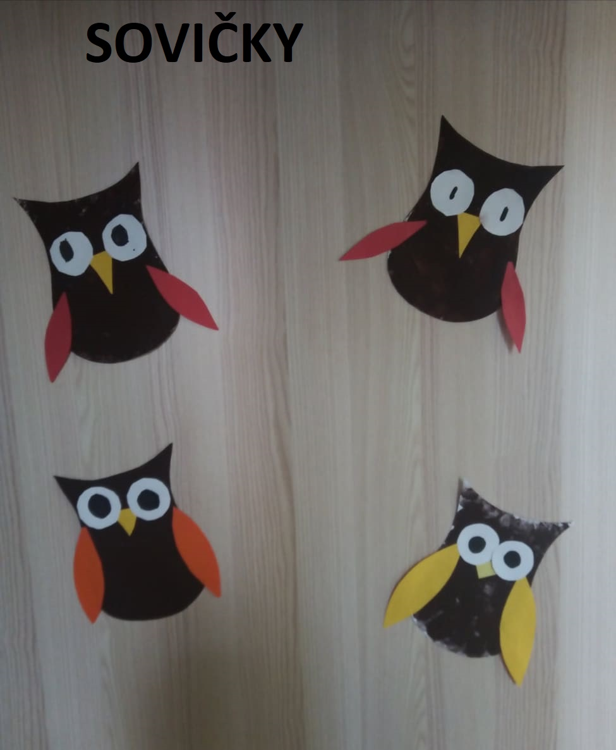

Slide 28
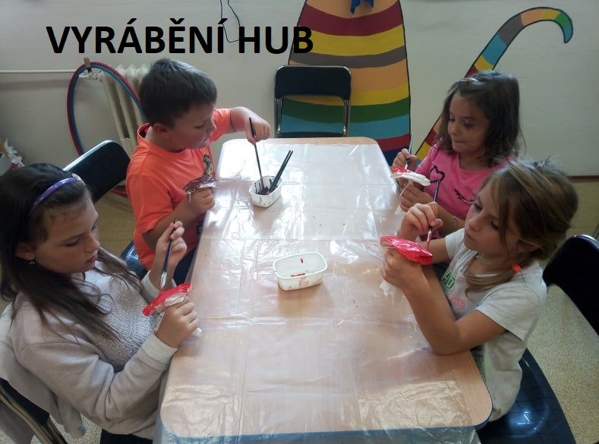

Slide 29
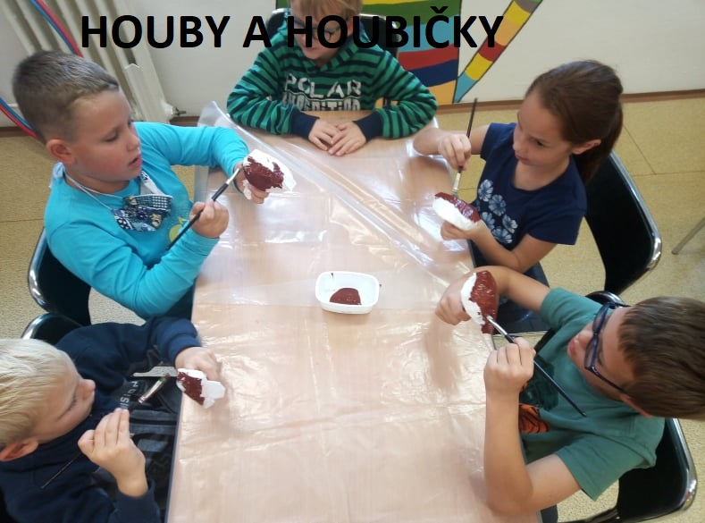

Slide 30
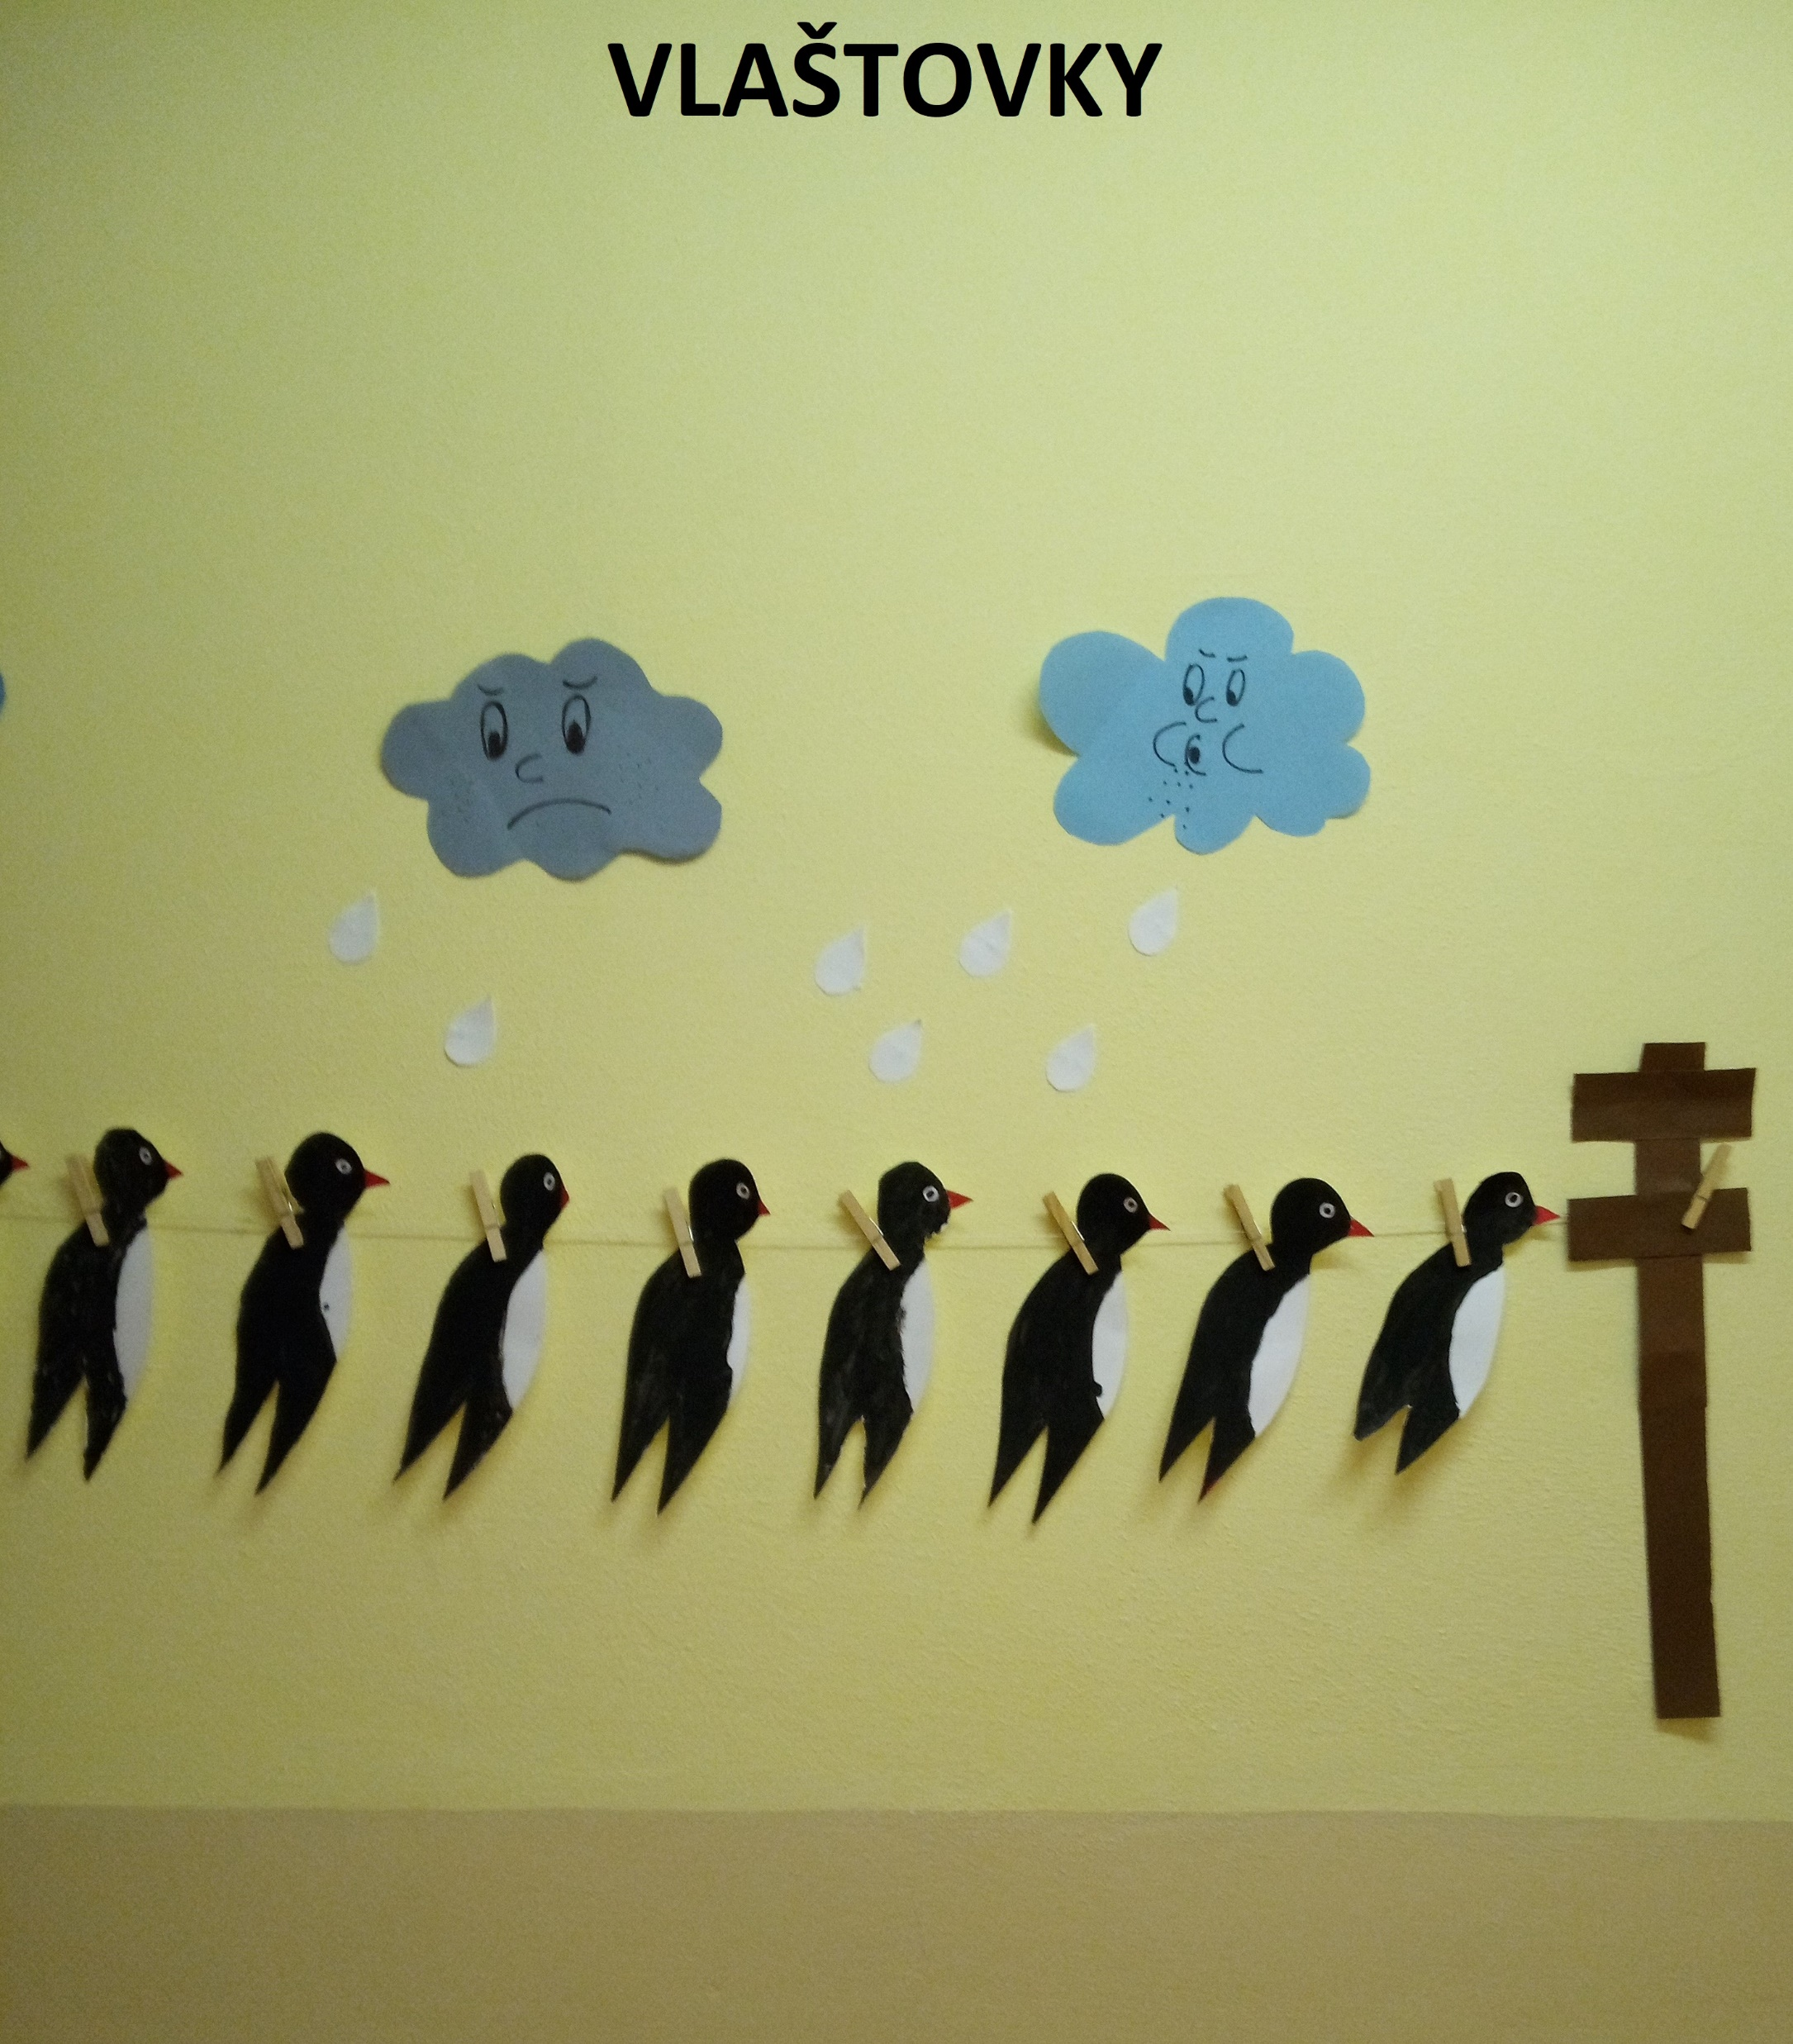

Slide 31
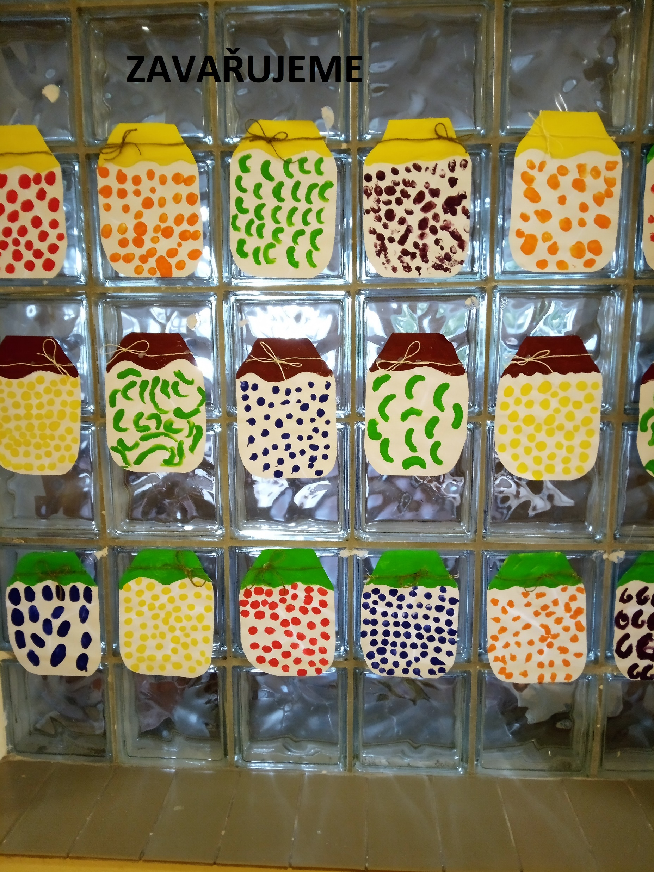

Slide 32
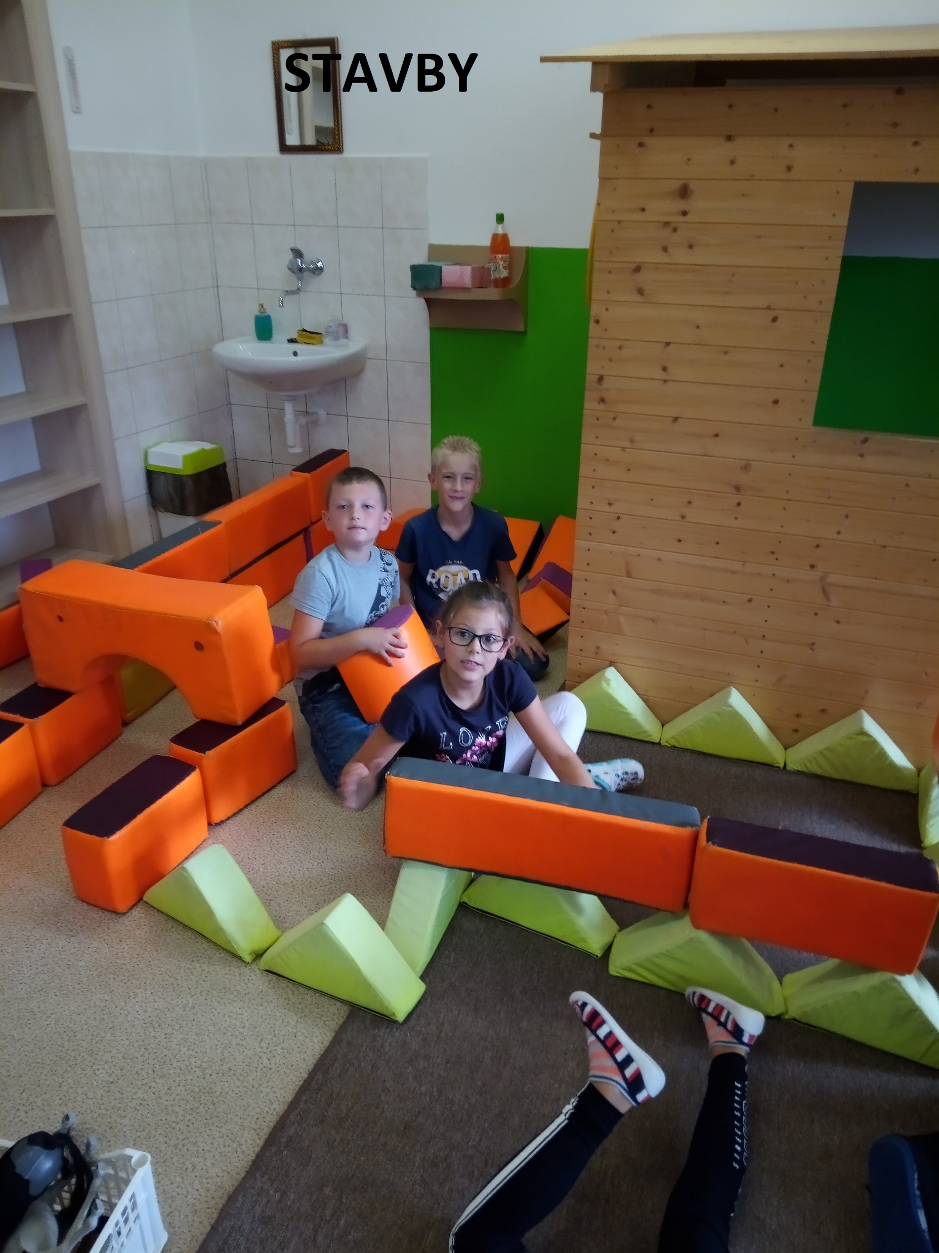

Slide 33
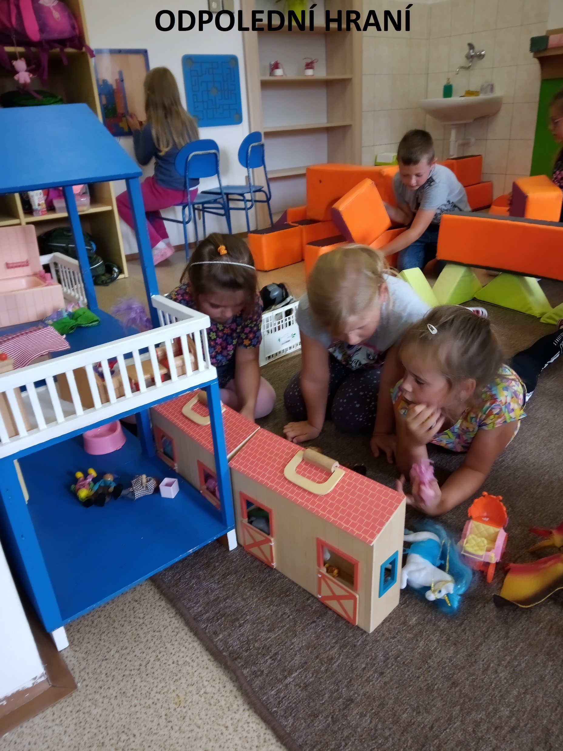

Slide 34
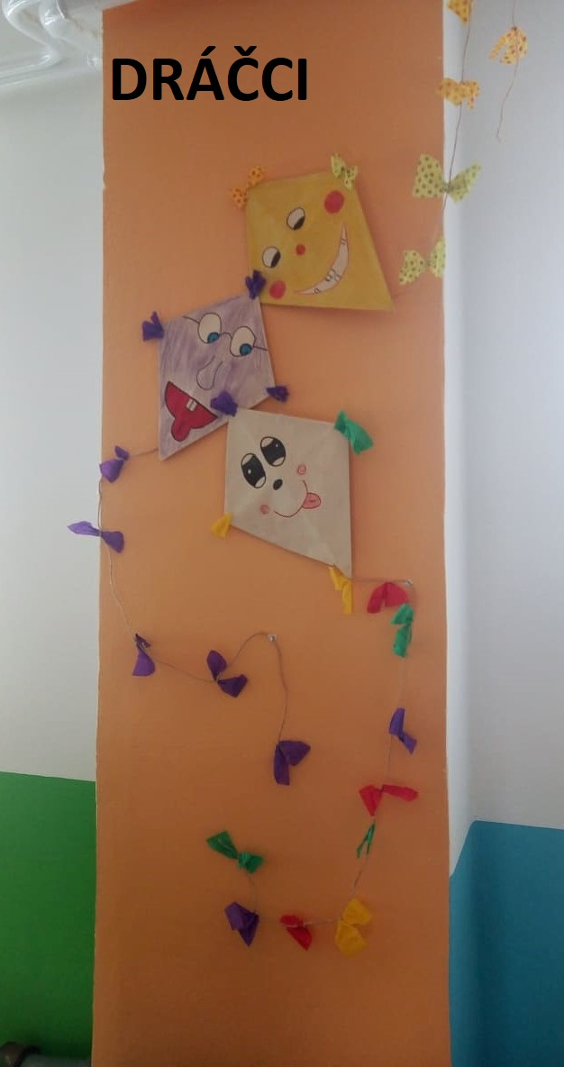

Slide 35
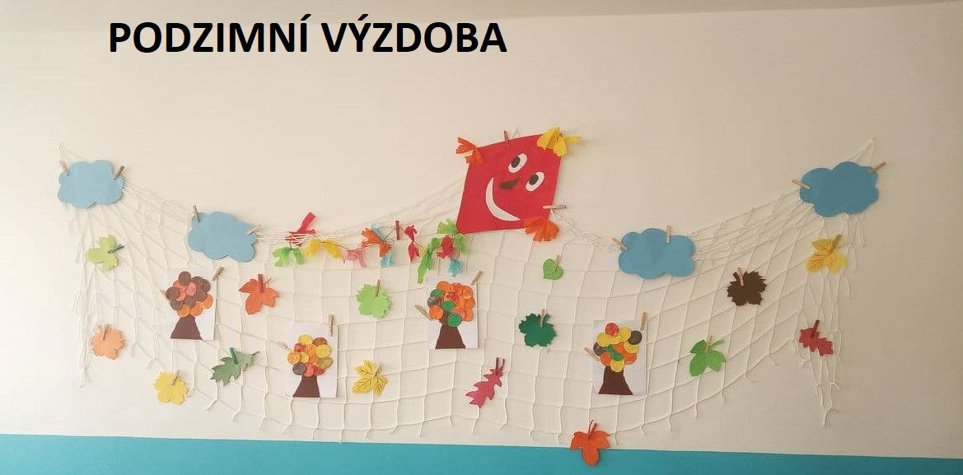

Slide 36
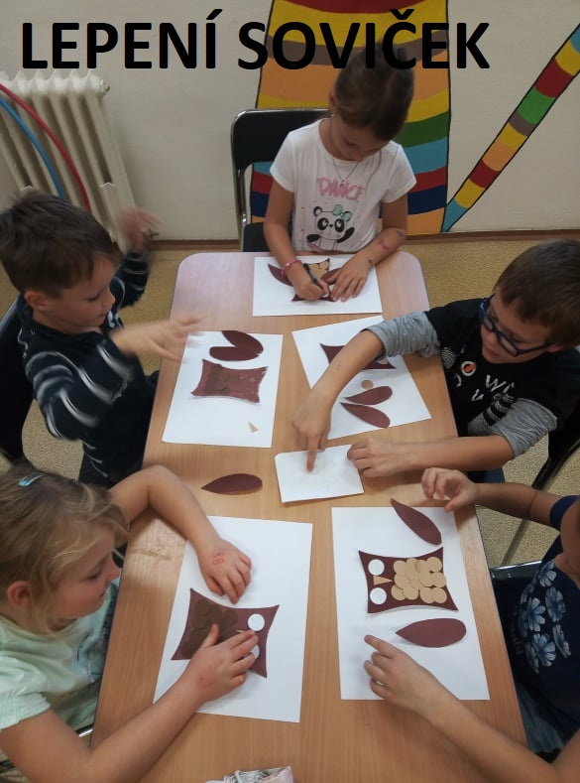

Slide 37
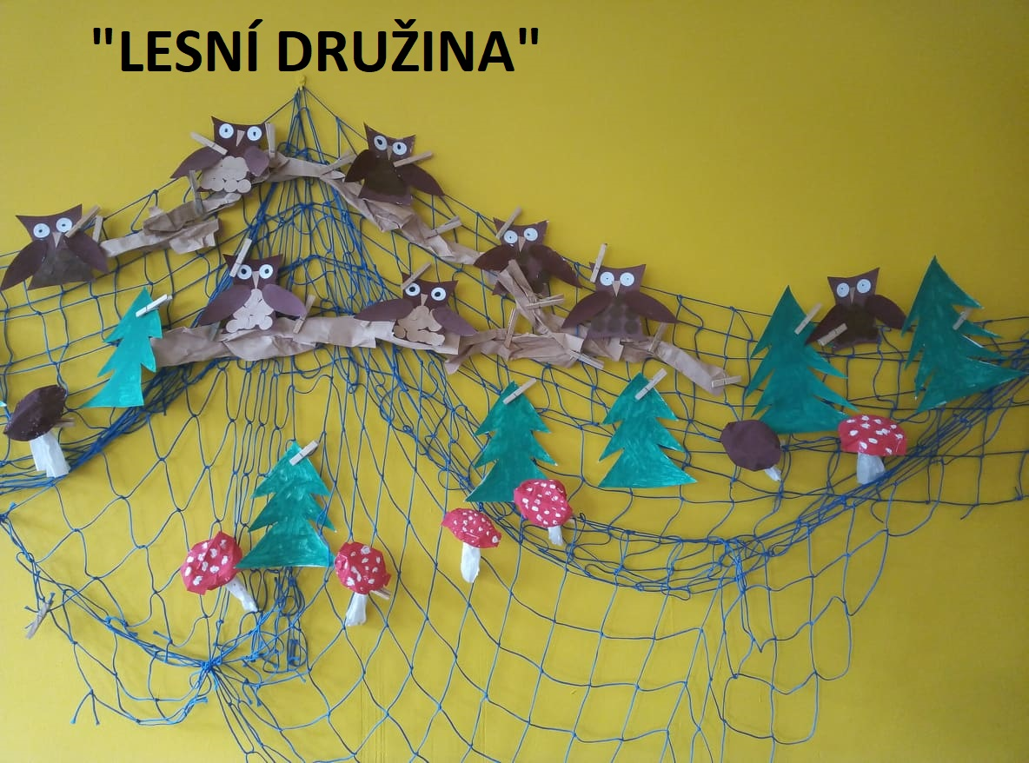

Slide 38
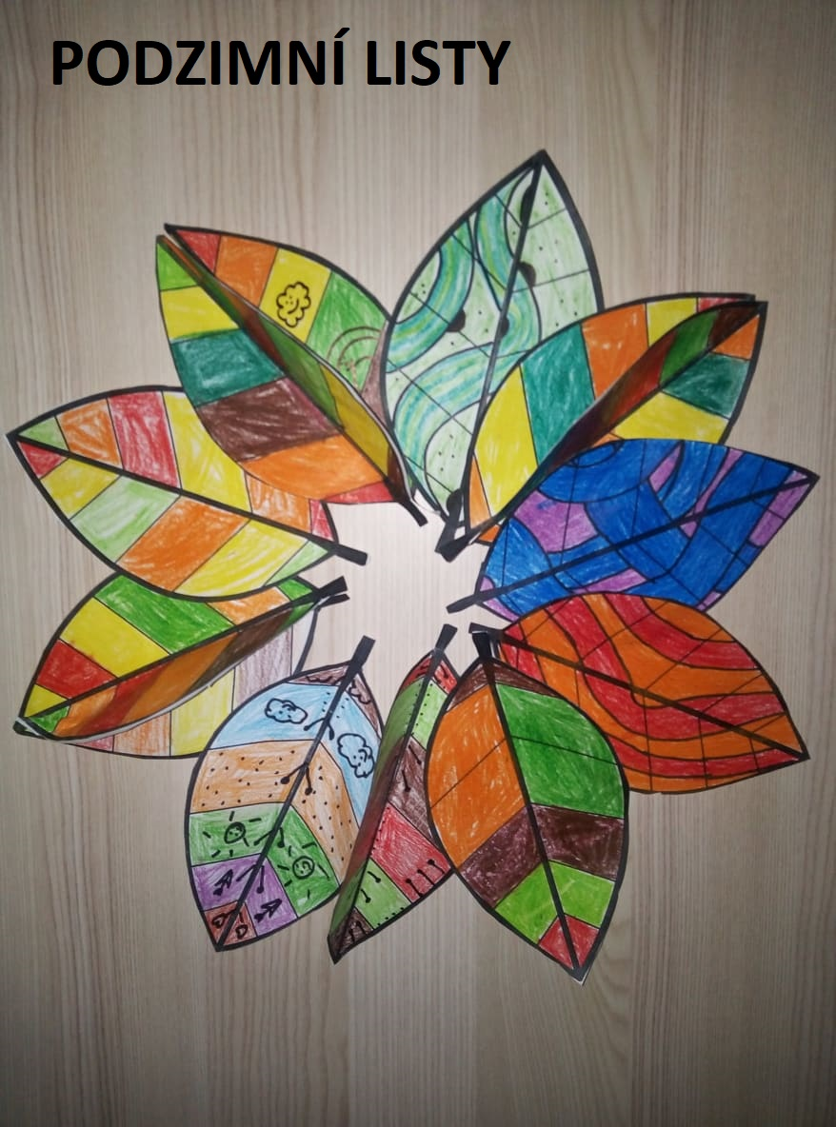

Slide 39
Listopad 2020
Školní družina se přesunula na 2 a půl týdne do online prostoru. S čarodějnicí Lenorou se podnikaly výpravy za drakem (malování "emočního draka") do Kocourkova. Povídalo se o různých tématech-pranostiky, brambory, sv. Martin, výlov rybníků. Hrály se různé slovní hry, hledání předmětů, písmenkové hádanky a paměťové hry. Malovaly se hádanky, zajíci, krmelce, houby a strašidelná zvířátka.

Slide 40
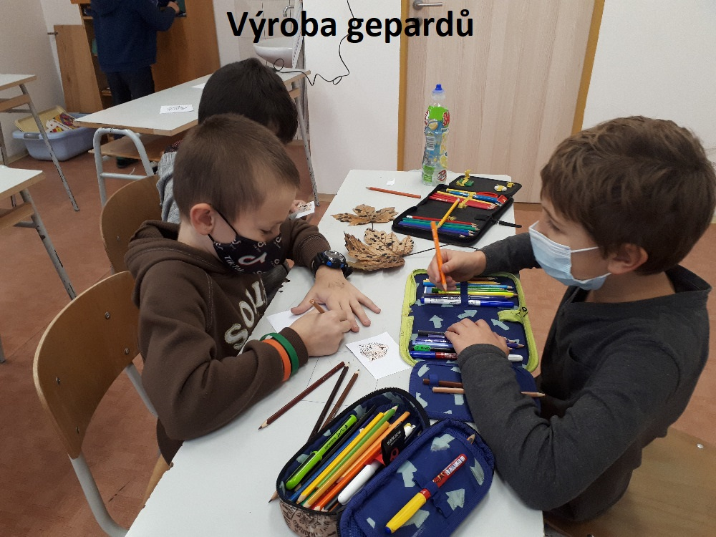

Slide 41
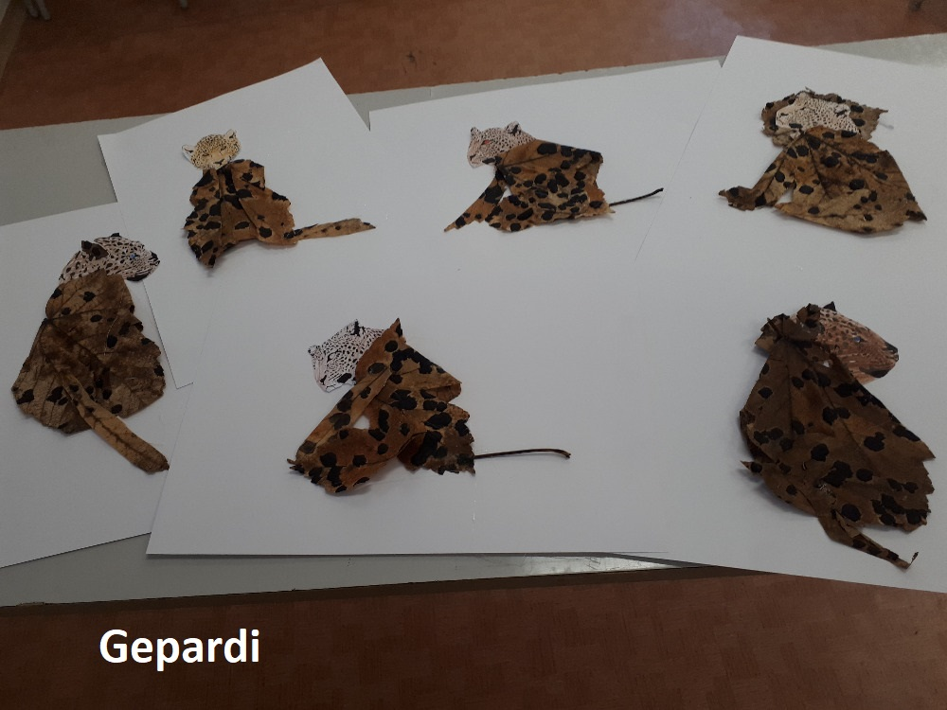

Slide 42
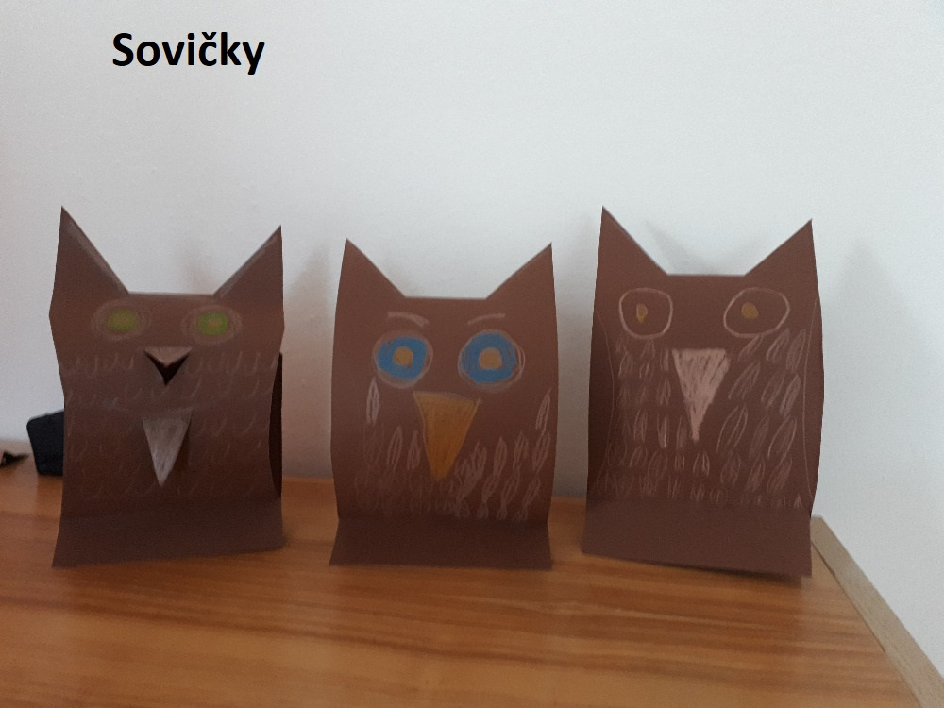

Slide 43
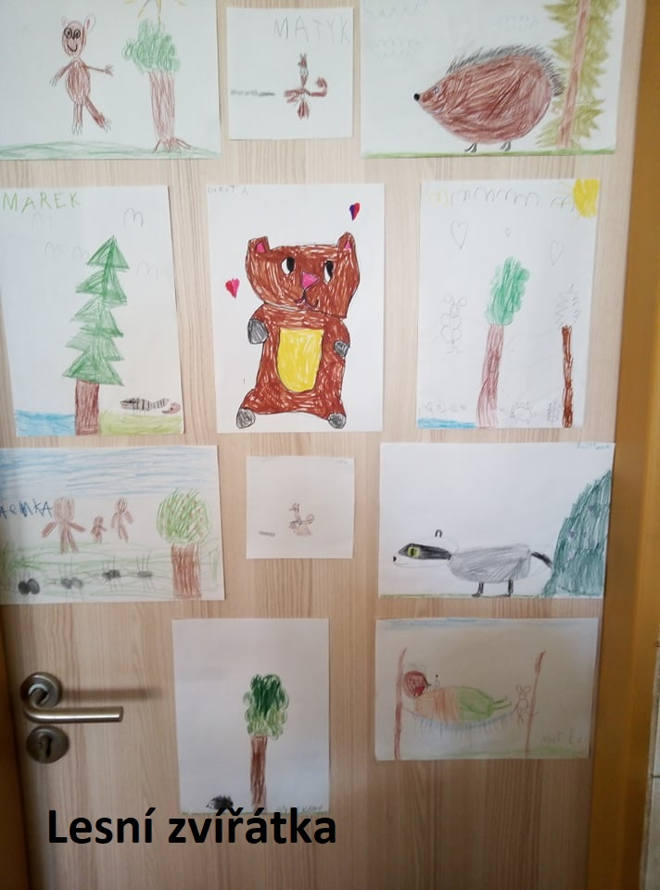

Slide 44
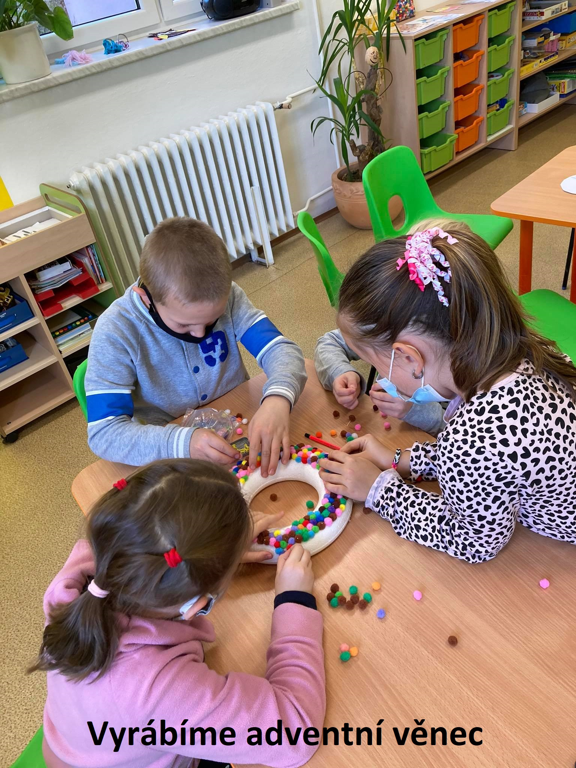

Slide 45
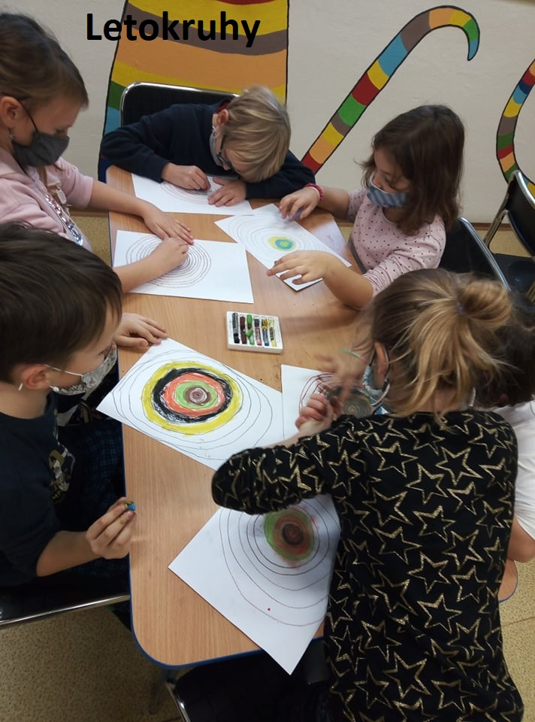

Slide 46
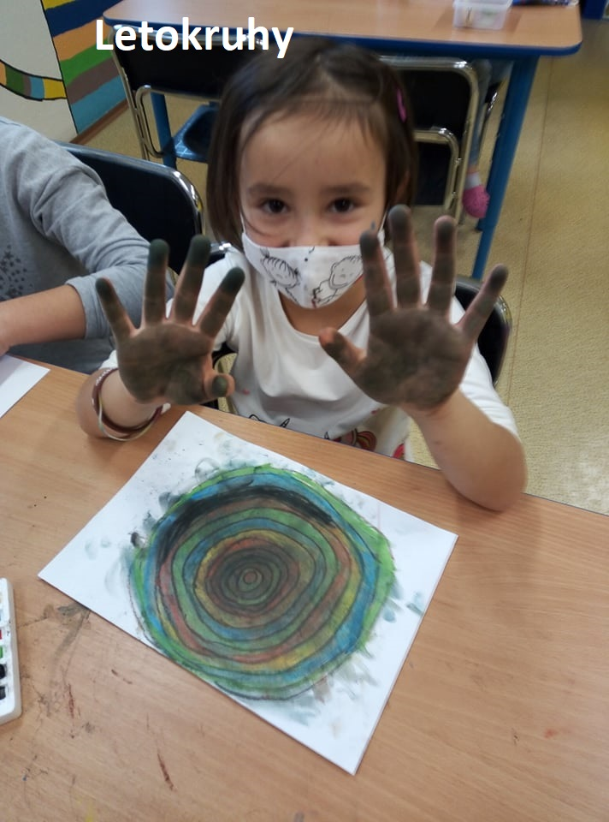

Slide 47
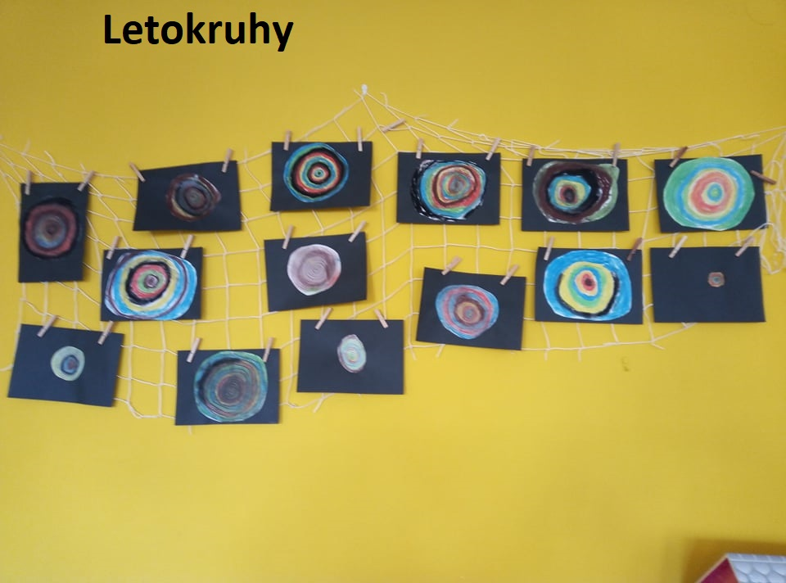

Slide 48
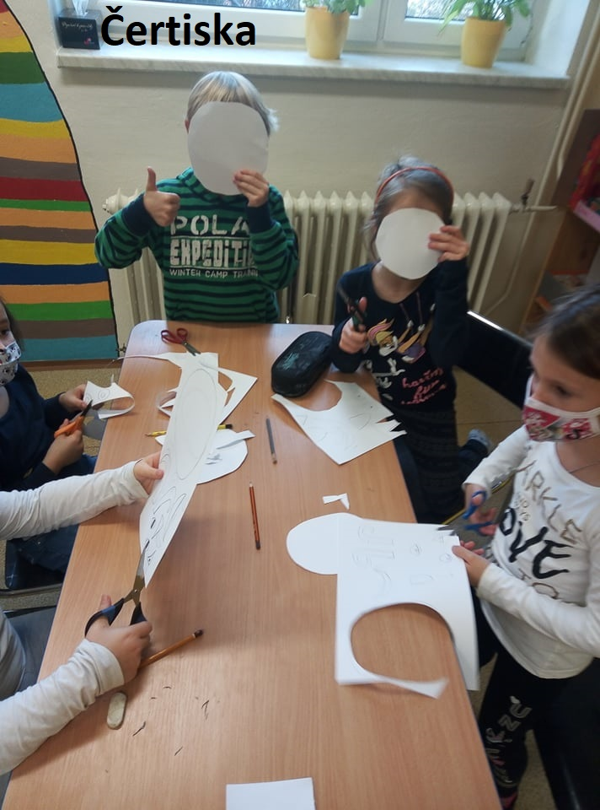

Slide 49
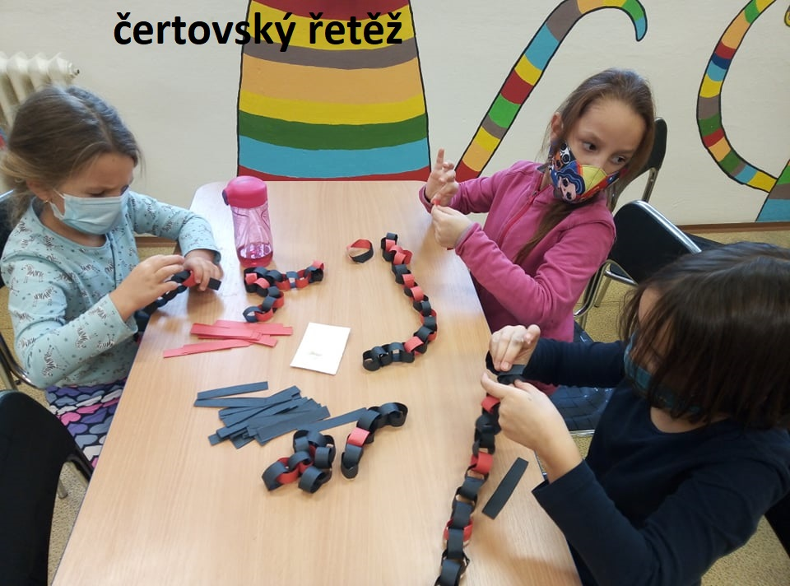

Slide 50


Slide 51


Slide 52


Slide 53


Slide 54


Slide 55
Prosinec 2020
Ve družině se začínalo svatým Ondřejem, prosincovými pranostikami a svatou Barborou. Adventní přípravy byly v plném proudu-vyráběli se adventní věnce, svícny, andílci, zvonečky a ozdoby na stromeček. Hovořilo se o původu čertů, výskytu v lidové slovesnosti, v pohádkách a ve filmu. Papírové dekorace a básničky zaváněly čertovinou. Do družiny přišly pekelné listiny od samotného Lucifera. Vánoční besídka s koledami, zvyky a dárečky zakončila další kalendářní rok.

Slide 56


Slide 57


Slide 58


Slide 59


Slide 60


Slide 61


Slide 62


Slide 63


Slide 64


Slide 65


Slide 66


Slide 67


Slide 68


Slide 69


Slide 70


Slide 71


Slide 72


Slide 73


Slide 74


Slide 75


Slide 76


Slide 77


Slide 78


Slide 79


Slide 80


Slide 81
Leden 2021
Družina začala leden tříkrálovou legendou. Zimní radovánky vstoupily do všech aktivit všedních dní (sněhové stavby, hry na sněhu). Hřiště se stalo dějištěm zimních olympijských her s legračními disciplínami v rámci jednotlivých odděleních. Vyráběli se sněhuláci, lyžaři, tučňáci, eskymáci, brusle a zimní oblečení (svetry, čepice, rukavice).

Slide 82


Slide 83


Slide 84


Slide 85


Slide 86


Slide 87


Slide 88


Slide 89


Slide 90


Slide 91


Slide 92


Slide 93


Slide 94


Slide 95


Slide 96


Slide 97


Slide 98


Slide 99


Slide 100


Slide 101


Slide 102


Slide 103


Slide 104


Slide 105


Slide 106


Slide 107
Únor 2021
Sněhová nadílka potěšila celou školní družinu a pokračovalo se v zimních radovánkách. Vyrábělo se cirkusové šapitó, šašci různých tvarů a barev, akrobati a cirkusová zvířata. V rámci oddělení se nacvičovalo cirkusové představení. Před dnem sv. Valentýna žáci vyrobili skládaná srdíčka a seznámili se s historií tohoto svátku u nás i ve světě.

Slide 108


Slide 109


Slide 110


Slide 111


Slide 112


Slide 113


Slide 114


Slide 115


Slide 116


Slide 117


Slide 118


Slide 119


Slide 120



Slide 121


Slide 122


Slide 123


Slide 124


Slide 125


Slide 126



Slide 127



Slide 128


Slide 129


Slide 130
Březen 2021
Školní družina se opět přesunula do online prostoru. Povídalo se o březnových pranostikách a příslovích. Hrály se různé hry – jméno, město..., šibenice, prší, hledání věcí podle barvy nebo písmene. Malovalo se se zavřenýma očima, podle zadání, dokreslovaly se písmena a číslice.

Slide 131
Duben 2021
Po Velikonocích zůstala družina ještě týden v online režimu. Povídalo se o jaru, dubnových pranostikách a příslovích. Hráli se různé hry: Kimova hra, Bingo, hledač pokladů a jiné. Vyrábělo se a tvořilo. Další týdny se v družině zkoumalo lidské tělo. Povídání se točilo kolem jednotlivých orgánů. Jak pracuje srdce, plíce, mozek, svaly. Nacvičovalo se ošetření drobných poranění. Připomněl se den Země a nezbytnost chránit životní prostředí. Konec měsíce patřil čarodějům a čarodějnicím.

Slide 132



Slide 133


Slide 134



Slide 135



Slide 136



Slide 137



Slide 138



Slide 139



Slide 140
Květen 2021
Řadu činností měsíce května provázelo bloudění vesmírem, hledání zajímavostí a faktů o Mléčné dráze. Následně přistáli ufoni na naší planetě. Maminkám k svátku se vyráběly různé dárečky - origami kytičky, srdíčka a přání. Povídalo se o tom, jak je důležité umět naslouchat druhému a naslouchat nejen ušima, ale i očima a srdcem.

Slide 141



Slide 142


Slide 143


Slide 144


Slide 145


Slide 146


Slide 147


Slide 148


Slide 149


Slide 150


Slide 151
Červen 2021
První červnový den patřil ve školní družině všem dětem. Hrály se různé soutěže, kreslilo se křídou, sladce se odměňovalo. Celý červen provázeli indiáni. Vyráběly se indiánské čelenky a korále, totemy a týpí. Poslouchali se indiánské písně a přepisovaly se jména do indiánské abecedy. Na konci měsíce se vyráběly prázdninové deníky na zážitky.

Slide 152



Slide 153


Slide 154


Slide 155



Slide 156


Slide 157


Slide 158



Slide 159


